Slide 1
제Ⅺ장.
세부 행정단위별 인구 및 GRP 장기전망

Slide 2
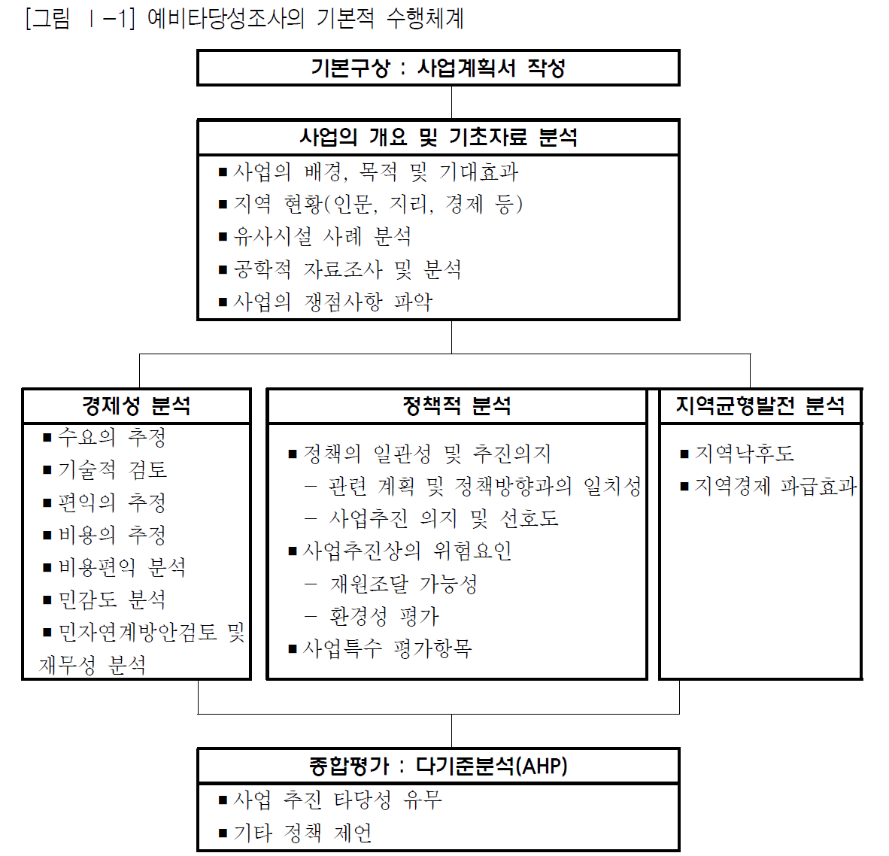
제Ⅰ장. 연구 개요
제Ⅱ장. 사업의 개요 및 기초자료 분석
제Ⅲ장. 경제성 분석
제Ⅳ장. 정책적 분석
제Ⅴ장. 종합평가 : 분석적 계층화법(AHP기법)
제Ⅵ장. 경제성 분석 보완연구
제Ⅶ장. 예비타당성조사단계에서의 민자연계방안
제Ⅷ장. 재무성 분석 보완연구
제Ⅸ장. 비정형사업 편익산정 기법 중 CVM 적용을 위한 실행지침
제Ⅹ장. 장래 개발계획 반영
제Ⅺ장. 세부 행정단위별 인구 및 GRP 장기전망
제Ⅻ장. 용지보상비 산정기준에 관한 연구

Slide 3
제1절 머리말
제1절 머리말
2004년 이루어진 세부 행정단위별 GRP(지역 내 총생산) 장기 전망치를 수정·보완함
먼저 2004년에 수행되었던 GRP 전망에 대한 평가를 내리고 그 평가에 기초하여 새로운 GRP 전망치를 제시함
교통사업과 같이 지역적 성격이 강한 투자의 타당성을 판단하기 위해서는 무엇보다도 그 지역의 GRP에 대한 전망이 필요함 → 수요추정을 위한 기초자료인 O/D 자료에 원 자료로 투입
일반적으로 어떤 공공사업에 대한 수요의 가장 중요한 결정요인은 소득 수준임
어떤 지역의 GRP 전망을 위해서는 먼저 과거의 GRP 시리즈에 대한 분석이 전제되어야 함
우리나라의 공식적인 GRP 자료는 16개 시도에 대해서만 통계청이 발표하고 있으며, 더 세부적인 시군구 수준에 대해서는 GRP 시리즈가 존재하지 않음
1인당 GRP 전망치와 인구 규모 전망치를 결합함으로써, 시군구별 GRP 전망치를 제시함
2004년 이후에 발표된 통계들을 살펴봄으로써 2004년의 예비타당성 일반지침에서 제시되었던 GRP 전망치가 얼마나 타당한 것인지를 평가함
2004년의 일반지침에서 사용되었던 추정 방법들을 부분적으로 보완하고자 함
전망 기간도 기존의 2030년까지에서 2035년까지로 확대하고자 함

Slide 4
제1절 머리말
제1절 머리말
시군구별 GRP 전망치 산정
2004년의 예비타당성조사 수행을 위한 일반지침 때와 기본적으로 동일한 구조를 가짐
16개 시도의 1인당 GRP 자료에 대한 분석 결과를 시·군·구 단위 세부 행정구역에 적용함으로써 1인당 GRP의 전망치를 구함
시·군·구 간 인구 이동 자료에 관한 분석 결과에 기초하여 인구 규모의 전망치를 구함
두 전망치를 결합함으로써 시군구별 GRP 전망치를 구함
단, 1인당 GRP의 전망과 인구 규모의 전망에 사용되는 추정식의 구체적인 내용은 2004년 때와 다름
1인당 GRP의 전망치 × 인구 규모의 전망치 → 시군구별 GRP 전망치

Slide 5
제2절 최근의 GRP 추이
제2절 최근의 GRP 추이
우리나라의 GRP 자료는 1985년부터 2006년까지 전국 16개 주요 광역시 및 도에 대하여 연간으로 발표되어 있음
16개 주요 행정구역은 서울, 부산, 대구, 인천, 광주, 대전, 울산, 경기, 강원, 충북, 충남, 전북, 전남, 경북, 경남, 제주
15개 산업별로 생산량을 발표 : 농림어업, 광업, 제조업, 전기⋅가스 및 수도 사업, 건설업, 도소매업, 숙박 및 음식점업, 운수업, 통신업, 금융보험업, 부동산 및 사업 서비스업, 공공행정⋅국방 및 사회보장, 교육 서비스업, 보건 및 사회 복지 사업, 기타 서비스업
지역별로 GRP 성장률
지난 22년간의 GRP 성장률의 단순 평균은 약 5.9%
대부분의 지역에서 GRP 성장률은 점진적으로 하락하고 있음
1999년 이후 기간을 보면 경기, 충남, 경북 등이 연간 약 8.7%의 높은 성장률을 나타낸 반면 대구, 강원, 전남 등은 연간 약 3.3%의 성장률에 그침
1인당 GRP는 울산, 충남, 경북 등이 지난 10년 동안 비교적 높은 수준을 보인 반면, 대구, 광주, 대전 등은 상대적으로 낮은 편임
산업구조 또한 지역별로 차이가 있는데 울산, 경기도, 경상도 등에서는 제조업의 비중이 상대적으로 높게 나타나는 반면, 대구, 강원 등에서는 제조업의 비중이 낮게 나타남
2006년 현재 1인당 GRP의 수준과 2006년 현재 제조업 생산의 비중 사이의 상관계수는 약 0.75

Slide 6
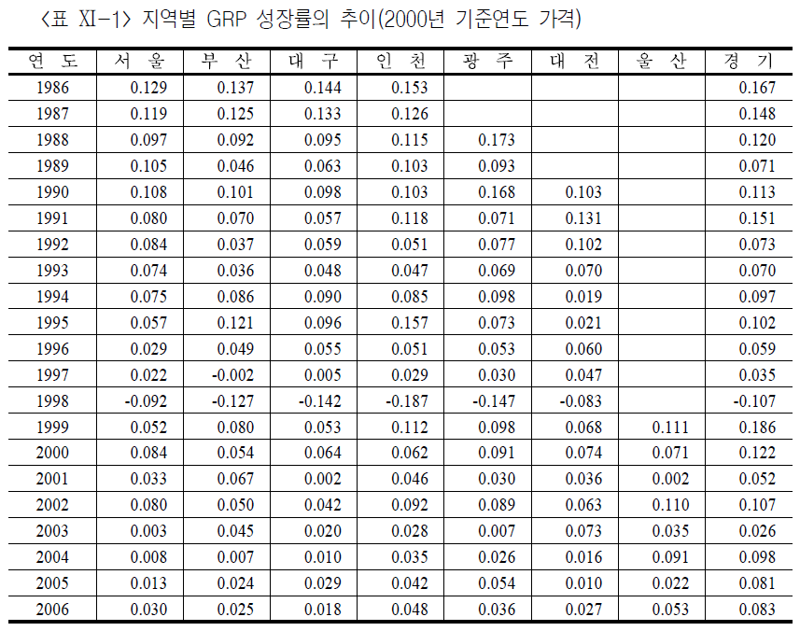
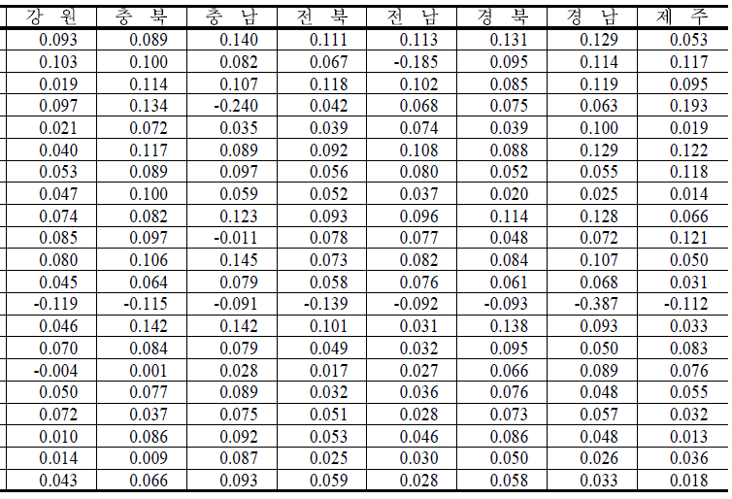
제2절 최근의 GRP 추이
제2절 최근의 GRP 추이

Slide 7
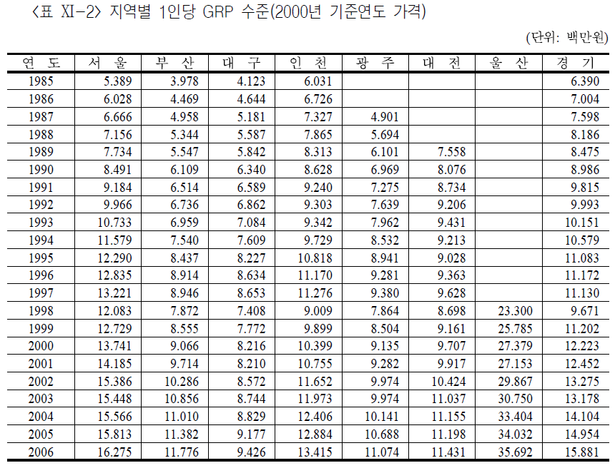
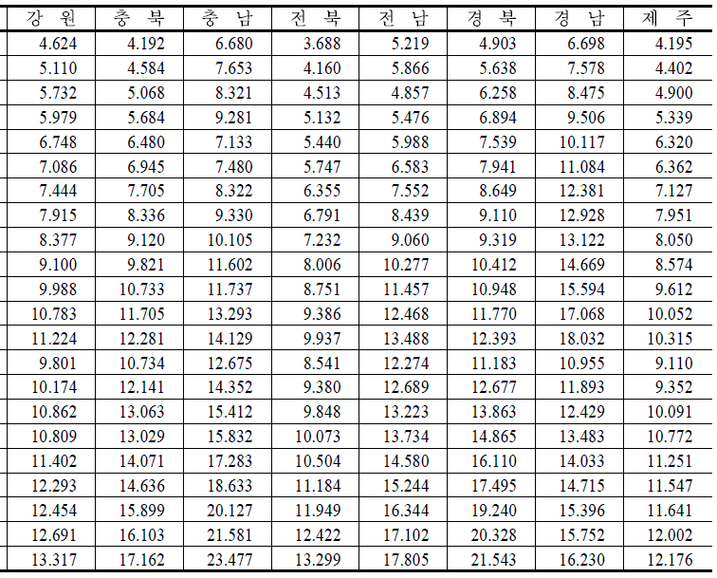
제2절 최근의 GRP 추이
제2절 최근의 GRP 추이

Slide 8
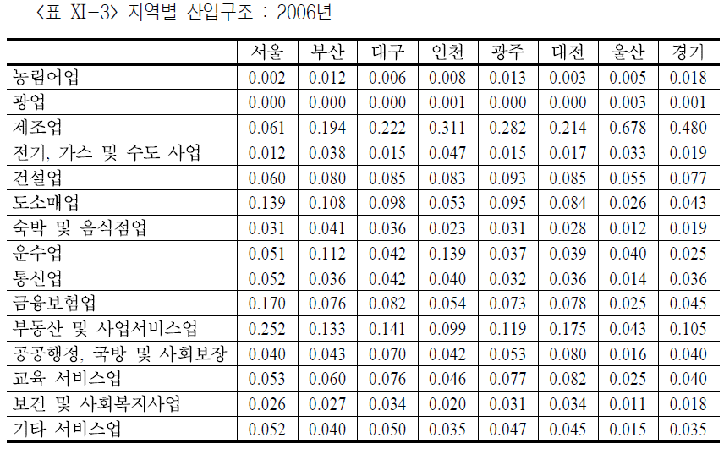
제2절 최근의 GRP 추이
제2절 최근의 GRP 추이
지역별로 1인당 GRP의 수준에 상당한 차이가 존재하므로, 각 지역의 GRP를 단순히 그 지역의 인구 규모와 비례하여 추정하는 관행은 개선되어야 함
1인당 GRP의 지역 간 차이가 산업구조의 차이와 밀접한 관계를 가진다는 것은 산업구조에 대한 자료를 이용함으로써 세부 행정단위별로 보다 엄밀한 1인당 GRP의 추정치를 구할 수 있음을 의미함

Slide 9
제3절 2004년 예비타당성조사 일반지침의 GRP 장기전망에 대한 평가
제3절 2004년 예비타당성조사 일반지침의 GRP 장기전망에 대한 평가
2004년 예비타당성 일반지침의 GRP 전망은 지역별로 15세 이상 64세 이하 인구 1인당 GRP의 전망치와 15세 이상 64세 이하 인구수의 전망치를 곱함으로써 얻어짐
GRP 전망에 대한 평가 역시 1인당 GRP 전망치에 대한 평가와 인구수 전망치에 대한 평가로 나누어질 수 있음
1인당 GRP에 대한 전망치와 실제치를 비교
16개 지역에 대한 1인당 GRP 성장률 전망치의 평균이 4.3%로서 실제치 4.2%와 거의 동일함 → GRP 전망치는 2003~06년 기간 중의 경제 전반적인 성장률의 추세에 관해서는 비교적 정확한 예측을 제공함
성장률의 표준편차를 보면, 전망치의 경우 0.6%, 실제치의 경우 1.9%로 나타나는데, 이는 전망치에 있어서는 지역 간의 격차가 두드러지게 나타나지 않음을 의미함 → 전망치의 표준편차가 실제치의 표준편차보다 더 작게 나타나는 것은 설명변수 이외의 추가적인 변동요인이 없다고 전제하는 전망 작업의 특성상 일반적으로 나타나게 되는 결과임
16개 지역에 대한 1인당 GRP 성장률의 전망치와 실제치의 상관계수가 -0.37로서 전망치가 실제 GRP의 변동을 제대로 예측하지 못할 뿐 아니라 오히려 체계적으로 잘못 예측하는 경향이 있음을 알 수 있음

Slide 10
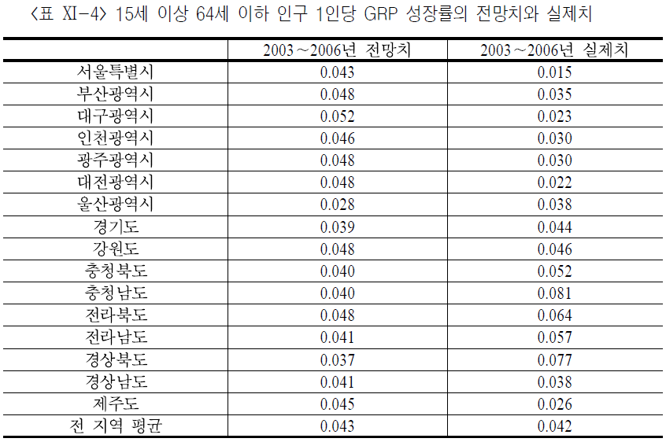
제3절 2004년 예비타당성조사 일반지침의 GRP 장기전망에 대한 평가
제3절 2004년 예비타당성조사 일반지침의 GRP 장기전망에 대한 평가
평균에는 차이가 없으나 개별적인 값에는 차이가 존재

Slide 11
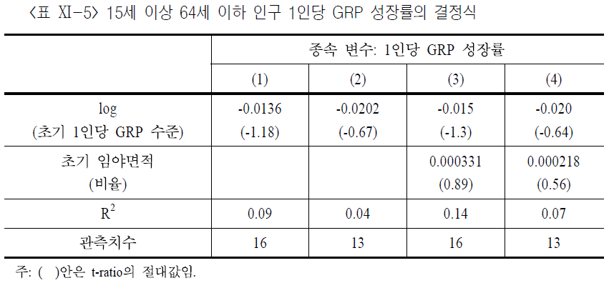
제3절 2004년 예비타당성조사 일반지침의 GRP 장기전망에 대한 평가
제3절 2004년 예비타당성조사 일반지침의 GRP 장기전망에 대한 평가
2004년 예비타당성 일반지침에서는 솔로우(Solow) 성장모형의 수렴(convergence) 현상에 기초하여 1인당 GRP의 전망이 이루어짐. 즉 1인당 GRP 수준이 높은 지역일수록 그 이후의 1인당 GRP 성장률이 낮아질 것이라는 전제하에 각 지역의 1인당 GRP를 전망함
2002년까지의 16개 광역시도의 GRP 자료에 의하면 초기 1인당 GRP 수준이 그 이후의 1인당 GRP 성장률에 대해서 유의한 효과를 가지지 못하는 것으로 나타나므로, 적어도 우리나라의 경우 수렴 현상에 대한 실증적 근거는 부족하다고 할 수 있음
추정식 (1) : 1인당 GRP 성장률 = -0.0136 x log(초기 1인당 GRP 수준)
|t|의 값이 커야 해당 독립변수가 의미를 가짐

Slide 12
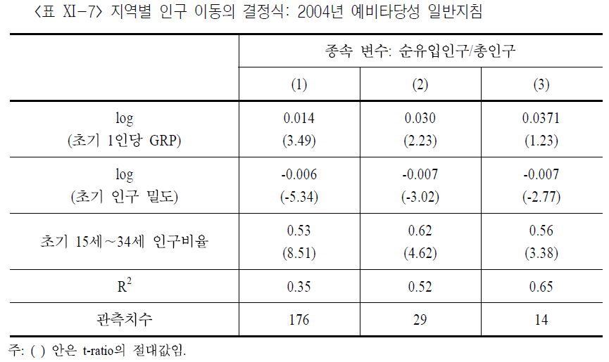
제3절 2004년 예비타당성조사 일반지침의 GRP 장기전망에 대한 평가
제3절 2004년 예비타당성조사 일반지침의 GRP 장기전망에 대한 평가
인구 증가율 전망치와 주민등록 인구 자료상의 실제치를 비교해보면 두 시리즈 간의 상관계수가 0.67로서 비교적 높게 나타남
행정구역이 변경된 제주도 지역들을 표본에서 제외할 경우 위 상관계수는 0.76으로 나타남
2004년 예비타당성 일반지침의 지역별 인구 증가율의 전망치는 비교적 양호한 것으로 판단됨
1인당 GRP 성장률의 전망보다 인구 증가율의 전망이 더 정확하게 나타나는 것은 일단 GRP 결정 요인들보다 인구 변동 요인들의 움직임이 훨씬 더 장기적이고 안정적으로 예측 가능하기 때문임
인구 증가율 전망은 기본적으로 2004년 예비타당성 일반지침에서 사용된 방법을 그대로 사용하되 2004년 이후에 발표된 최근의 통계치들을 추가로 도입하는 식으로 이루어짐
추정식 (1) :
순유입인구/총인구 =
+0.014 x log(초기 1인당 GRP)
-0.006 x log(초기 인구 밀도)
+0.53(초기 15세 ~ 34세 인구비율)

Slide 13
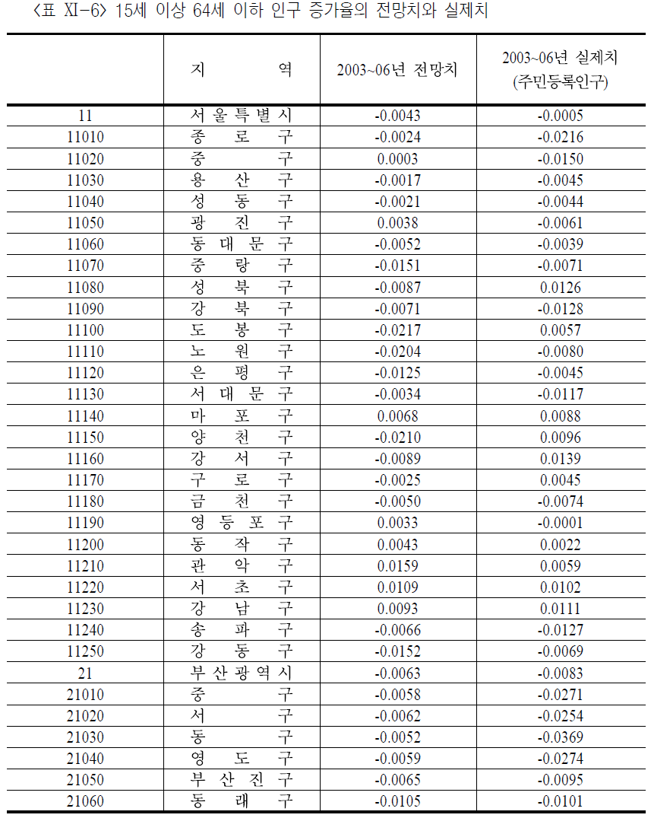
제3절 2004년 예비타당성조사 일반지침의 GRP 장기전망에 대한 평가

Slide 14
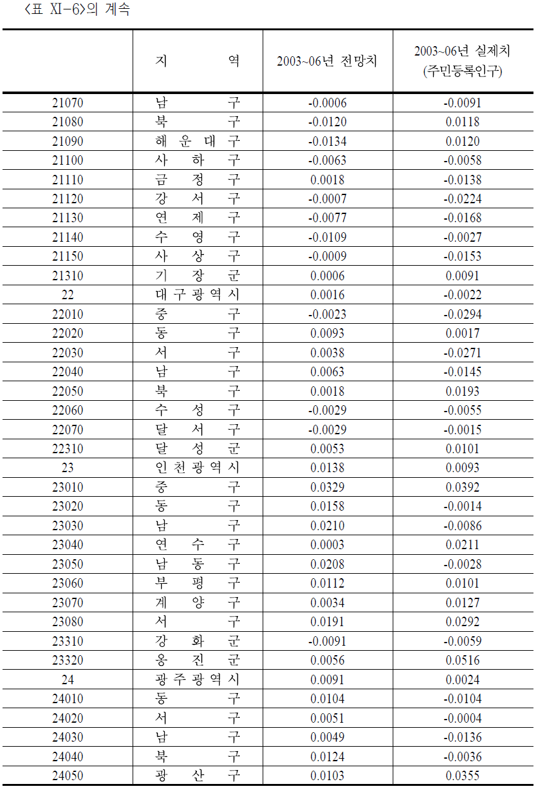
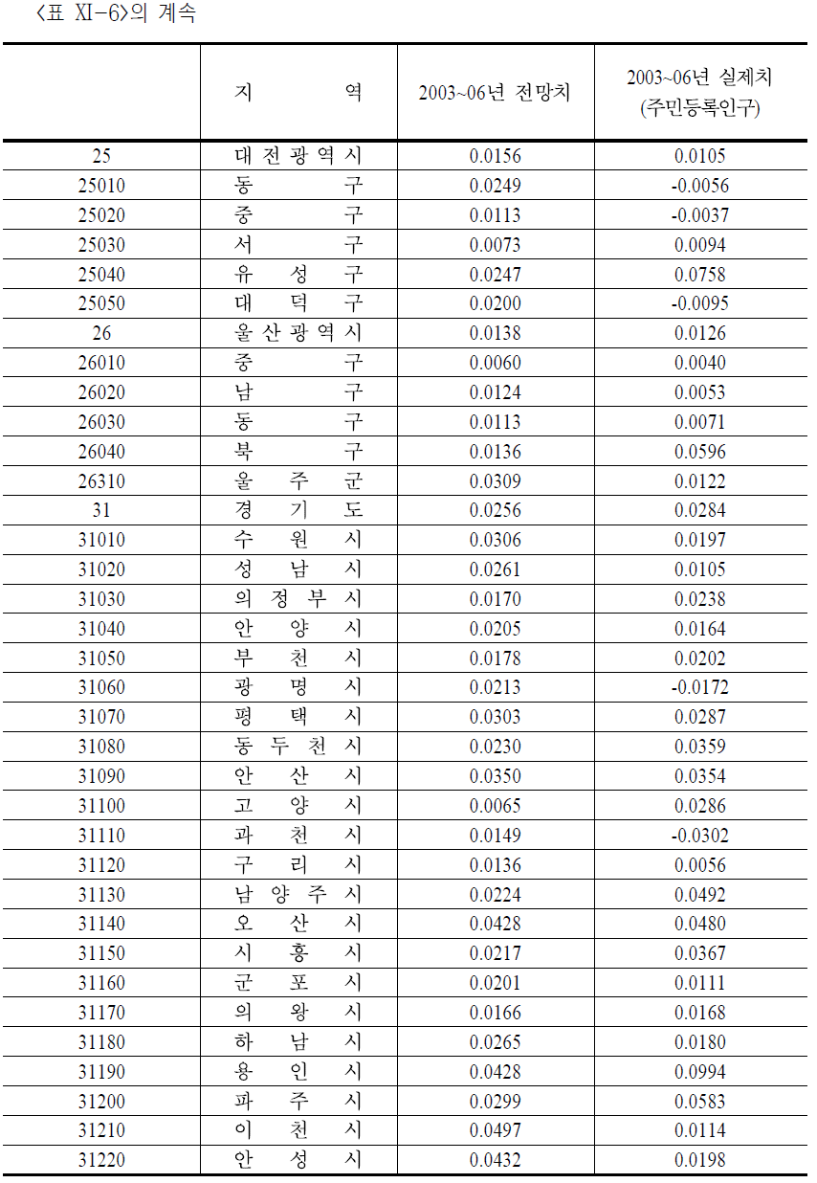

Slide 15
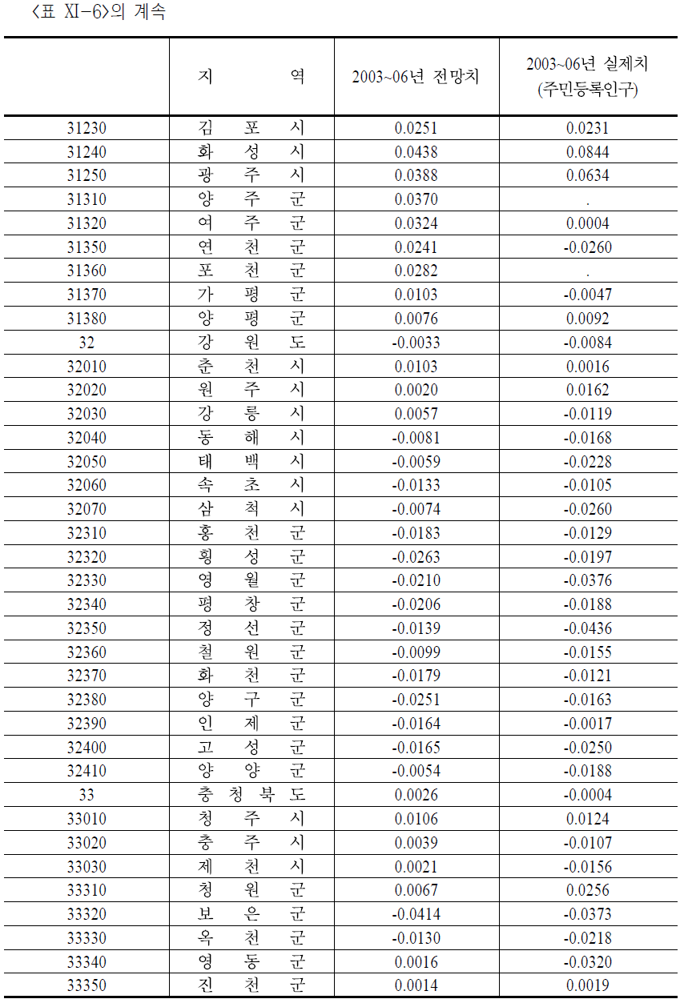
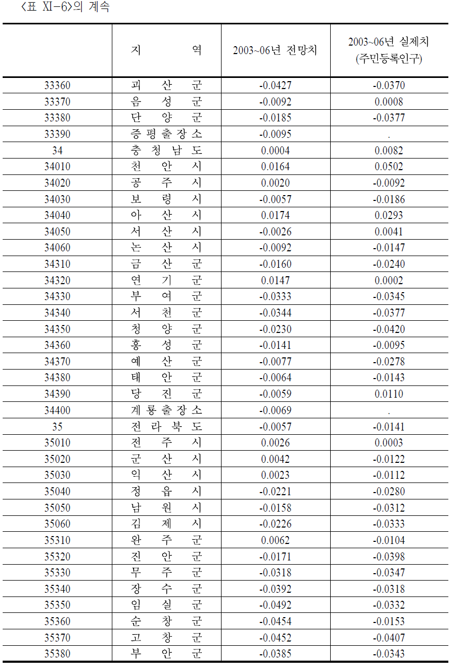

Slide 16
1. 사용자료와 변수
제4절 세부 행정단위별 GRP의 과거치 추정
1. 사용자료와 변수
현재 우리나라의 GRP는 16개 광역시도에 대해서만 발표되어 있지만, 만일 시군구 수준에서 이용 가능한 통계 지표들과 GRP 사이에 체계적인 관계가 존재한다면 세부 행정단위별로 그 통계 지표들의 값을 이용해서 GRP의 과거 값을 추정할 수 있음
통계청에서 발표되는 시군구 주요 통계지표
행정단위의 면적, 농경지면적, 총인구, 연령별 인구, 연령별⋅교육 수준별 인구, 자동차 등록대수, 급수량, 지방세액 등의 변수 → 이들 변수들은 대체로 소득 수준과 밀접한 관계를 가질 것이므로 GRP 수준에 대해서 높은 설명력을 나타낼 것으로 예상됨
사업체 기초통계조사에는 세부 행정 단위 수준에서 각 산업별 종사인구수가 발표되어 있음 → 산업구조는 그 지역의 소득 수준과 밀접한 관계를 가질 수 있으므로 산업별 종사인구 자료를 이용함으로써 세부 행정단위 수준에서 GRP의 과거값을 보다 정확하게 추정할 수 있을 것으로 예상됨
시군구 주요 통계지표로부터 (주민등록)인구수 및 지방세액 자료, 그리고 사업체 기초통계조사로부터 산업별 종사자수 자료를 설명변수로 이용함으로써 GRP를 추정함
많은 지표들 가운데 총인구수와 지방세액 자료만을 이용하는 이유는 다른 변수들을 이용함으로써 추가로 얻어지는 편익이 그리 크지 않기 때문임 ← 예비추정 결과에 의하면, GRP와 가장 밀접한 관계를 가지는 것은 총인구수 및 지방세액

Slide 17
1. 사용자료와 변수
제4절 세부 행정단위별 GRP의 과거치 추정
1. 사용자료와 변수
사업체 기초통계조사의 산업별 종사인구에 사용된 산업분류와 산업별 생산에 사용된 산업분류가 서로 다름 → 이들 두 가지 분류가 서로 일관성을 가지도록 새로운 제 3의 산업분류를 사용함
추정에 사용되는 자료의 표본기간은 1993~2006년까지임
표본기간이 1993년 이후로 주어진 것은 광역시도별 산업별 종사자 수 자료가 1993년 이후부터만 사용가능하기 때문임
단 1997년의 외환위기 이후 여러 변수들 간의 관계가 구조적으로 달라졌을 가능성이 있으므로, 여기서는 1993년부터 2006년까지 전체 표본 외에 1998년 이후 기간만을 표본으로 한 경우도 살펴봄

Slide 18
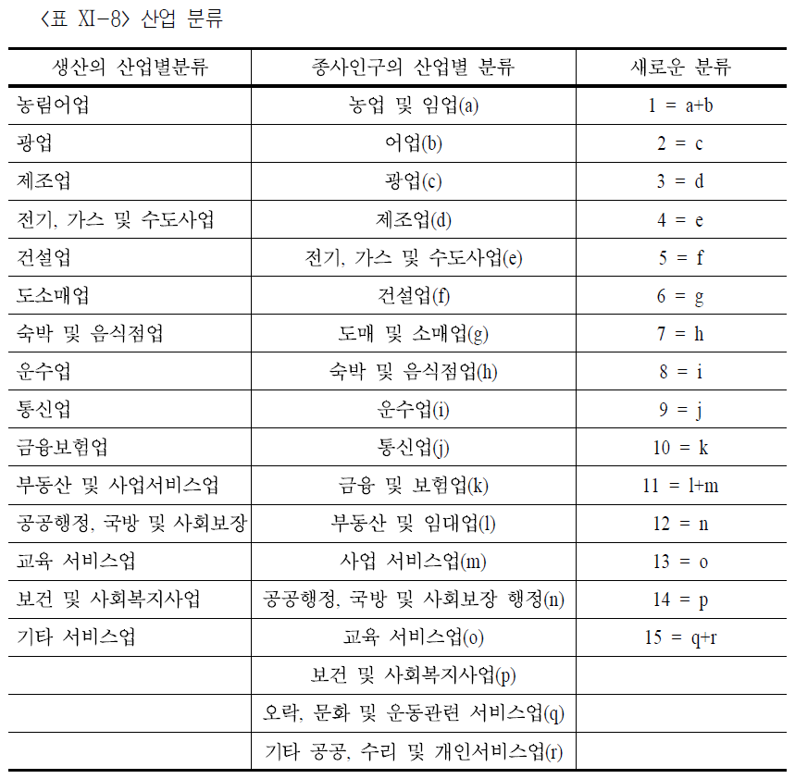
1. 사용자료와 변수
제4절 세부 행정단위별 GRP의 과거치 추정
1. 사용자료와 변수
15개

Slide 19
2. 추정 방법
제4절 세부 행정단위별 GRP의 과거치 추정
2. 추정 방법
세부 행정단위별 GRP의 과거치를 추정하기 위하여 먼저 현재 GRP가 발표되어 있는 16개 광역시도 지역에 대해서 GRP와 여타 설명 변수들 간의 관계를 회귀분석으로 구한 다음 그 추정식을 세부 행정단위에 적용함
설명 변수에는 지역별 총인구수 외에 다른 변수들도 포함되므로, 이러한 방법은 16개 광역시도의 GRP를 단순히 각 세부 행정단위의 인구 규모에 따라 나누어 사용하는 것보다 더 정확한 추정치를 제공할 것으로 기대됨
지역별 산업 구조를 어떻게 설명 변수로 사용할 것인가?
산업별 1인당 생산액을 산업별 종사자수와 결합함으로써 얻어지는 가상의 지역별 생산액을 설명 변수로 사용함
우리나라 전체 GDP 자료로부터 얻어지는 산업별 1인당 생산액을 각 광역시도의 산업별 종사자수와 결합함으로써 각 광역시도에 대하여 가상의 생산액을 구축함
식 (Ⅺ-1)에서 생산액 i, t 는 i 지역의 t 기의 생산액을 나타내며, N_{n,i,t} 는 i 지역의 t 기의 n 산업 종사자수를 나타냄. n 은 1부터 15까지의 값을 가짐. i 는 광역시도를 나타냄.
y_{n,t}는 t 기의 n 번째 산업의 1인당 생산액을 나타내는데, 우리나라 전체 GDP 자료로부터 계산된 값이므로 지역을 나타내는 하첨자 i 와는 무관함

Slide 20
2. 추정 방법
제4절 세부 행정단위별 GRP의 과거치 추정
2. 추정 방법
GRP를 종속변수로 하고 총인구수, 지방세액 및 식 (Ⅺ-1)로부터 주어지는 가상의 생산액을 설명변수로 하여 다음과 같은 회귀식을 추정함
X_{i,t} 는 통제변수로서 연도 더미를 나타냄. i 지역, t 기
위 식의 α와 β들에 대한 추정치는 OLS(Ordinary Least Squares)를 통하여 구할 수 있음
식 (Ⅺ-2)는 결국 광역시도 수준에서 GRP가 산업 구조(생산액) 및 지방세액과 어떤 관계를 가지는가를 나타낸다고 볼 수 있음
식 (Ⅺ-2)의 추정 결과를 이용하여 시군구별 GRP 값을 구하기 위해서는 추정된 식에다 시군구별 지방세액 및 가상의 생산액 자료를 대입하기만 하면 됨
시군구별 생산액은 광역시도의 GRP 자료로부터 얻어지는 산업별 1인당 생산과 사업체 기초통계조사로부터 얻어지는 시군구의 산업별 종사자수를 결합함으로써 구할 수 있음
식 (Ⅺ-1)을 광역시도가 아니라 시군구 수준에 적용하는 것임 → 단, 이 때 y_{n,t} 는 각 시군구가 속한 광역시도의 n 번째 산업의 1인당 생산액을 나타내게 됨

Slide 21
3. 추정 결과
제4절 세부 행정단위별 GRP의 과거치 추정
3. 추정 결과
GRP나 인구수와 같은 규모변수를 회귀분석에서 사용할 경우 지역 간 혹은 기간 간 규모의 차이에 따른 이분산성의 문제가 발생할 수 있으므로 식 (Ⅺ-2)의 추정에 앞서 모든 변수들을 로그 변환함
모든 추정식에는 연도 고정효과를 통제하기 위하여 연도 더미들이 포함됨
인구수만을 설명변수로 사용될 경우 인구수의 계수는 거의 1과 동일하게 추정됨 → 이는 GRP의 수준이 기본적으로 인구 규모와 비례적으로 움직인다는 것을 의미함
지방세 징수액과 산업 구조를 이용하여 추정된 가상의 생산액이 설명변수로 추가되어 있는데, 두 변수 모두 유의한 양의 계수를 가지는 것으로 나타남 → 이는 시군구별 GRP의 크기를 단순히 그 지역의 인구 규모와 비례하도록 설정하는 관행이 개선될 여지가 있음을 보여주는 결과라고 할 수 있음

Slide 22
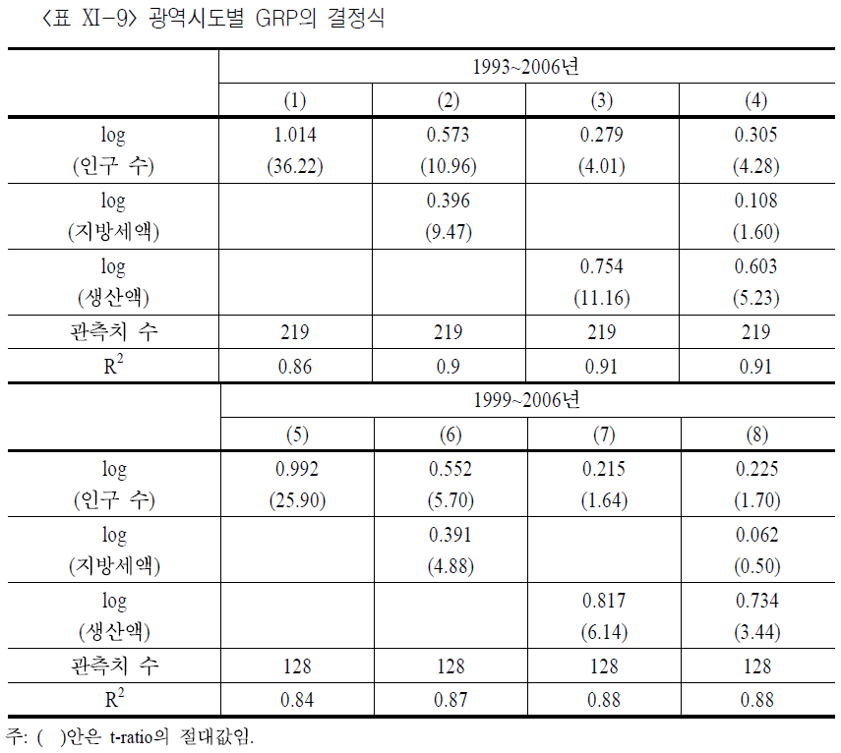
3. 추정 결과
제4절 세부 행정단위별 GRP의 과거치 추정
3. 추정 결과
추정식 (4) :
광역시도별 GRP =
+1.014 x log(인구수)
+0.108 x log(지방세액)
+0.603(생산액)

Slide 23
3. 추정 결과
제4절 세부 행정단위별 GRP의 과거치 추정
3. 추정 결과
<표 Ⅺ-9>의 추정결과를 각 광역시도 내의 시군구별 자료에 적용함으로써 시군구별 GRP를 도출
그런데 현재 시군구별 산업별 종사자수 자료는 1999년부터 2005년까지에 대해서만 발표되어 있으므로 시군구별 GRP의 과거값 역시 그 연도들에 대해서만 추정될 수 있음
열 (3)을 사용한 경우와 열 (4)를 사용한 경우의 GRP 추정치를 보고
지방세액은 한 지역 내에서도 기간에 따라 상당히 변동이 심한 경우가 있으므로, 지방세액을 설명변수로 사용할 때에는 그만큼 GRP의 추정치 또한 변동이 심하게 나타날 수 있음. 이런 문제점을 방지하기 위해서는 열 (3)의 결과를 이용한 추정치가 보다 안전하다고 할 수 있음
시군구별 GRP 추정치를 상위 행정 단위별 즉 광역시도별로 합할 경우, 기존에 발표되어 있는 광역시도별 GRP 자료와 일반적으로 완전히 동일하지는 않을 것임 → 추정된 시군구별 GRP 값의 상대적인 분포를 유지하면서 상위 행정단위별 GRP 시리즈와의 일관성을 유지하기 위해서는 추정된 시군구 GRP의 값을 일괄적으로 규모 조정. 서울시의 25개 구에 대해서 추정된 GRP 값들을 더한 결과가 실제 서울시 GRP의 1.5배에 해당하는 값으로 얻어졌다면, 25개 구의 GRP 값들을 모두 1.5로 나누어 주면 됨
<표 Ⅺ-10>에 GRP1은 <표 Ⅺ-9>의 열 (4)를 사용한 결과이며, GRP2는 열 (3)을 사용한 결과임 → 광역시도별 GRP는 통계청에서 발표된 실제치이며, 시군구별 GRP는 추정치로서, 각 광역시도 내의 모든 시군구의 GRP 추정치를 합한 값이 해당 광역시도의 GRP 실제치와 같아지도록 되어 있음

Slide 24
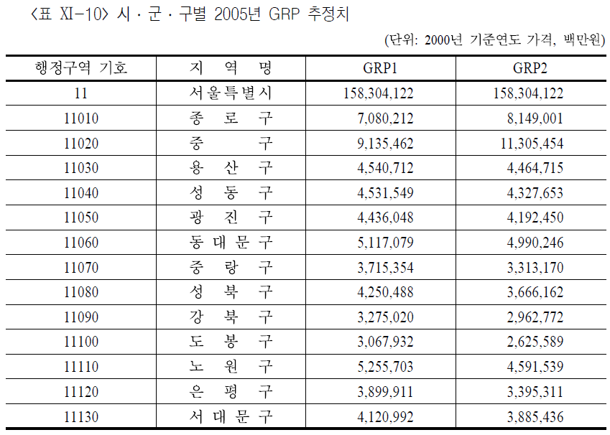
3. 추정 결과
제4절 세부 행정단위별 GRP의 과거치 추정
3. 추정 결과
출발점

Slide 25
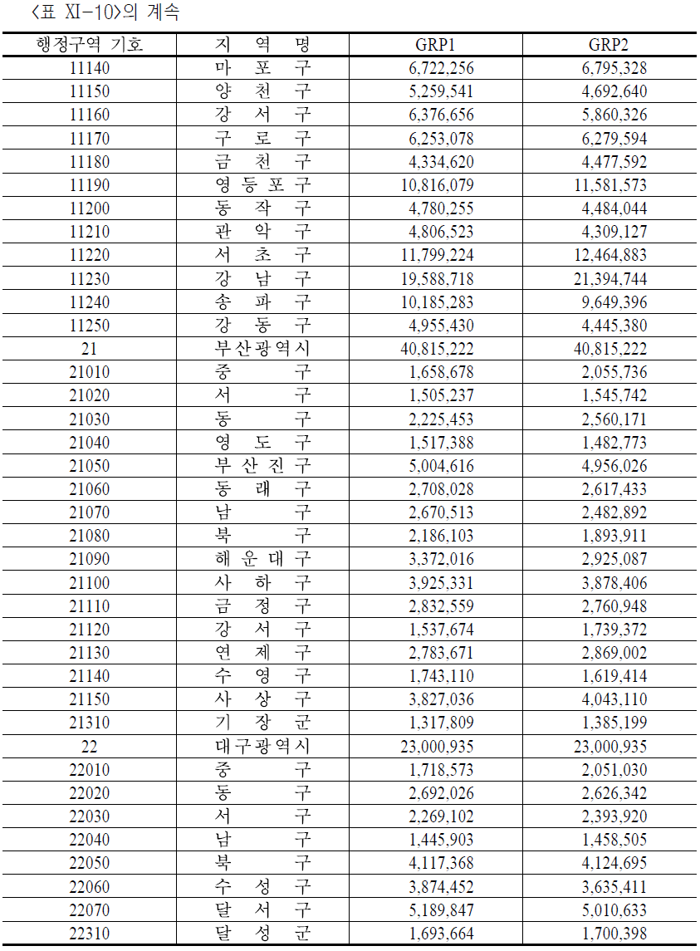
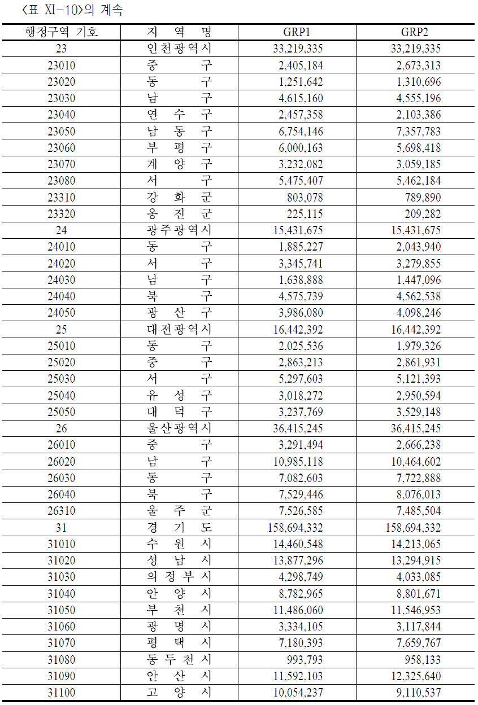
3. 추정 결과
제4절 세부 행정단위별 GRP의 과거치 추정
3. 추정 결과

Slide 26
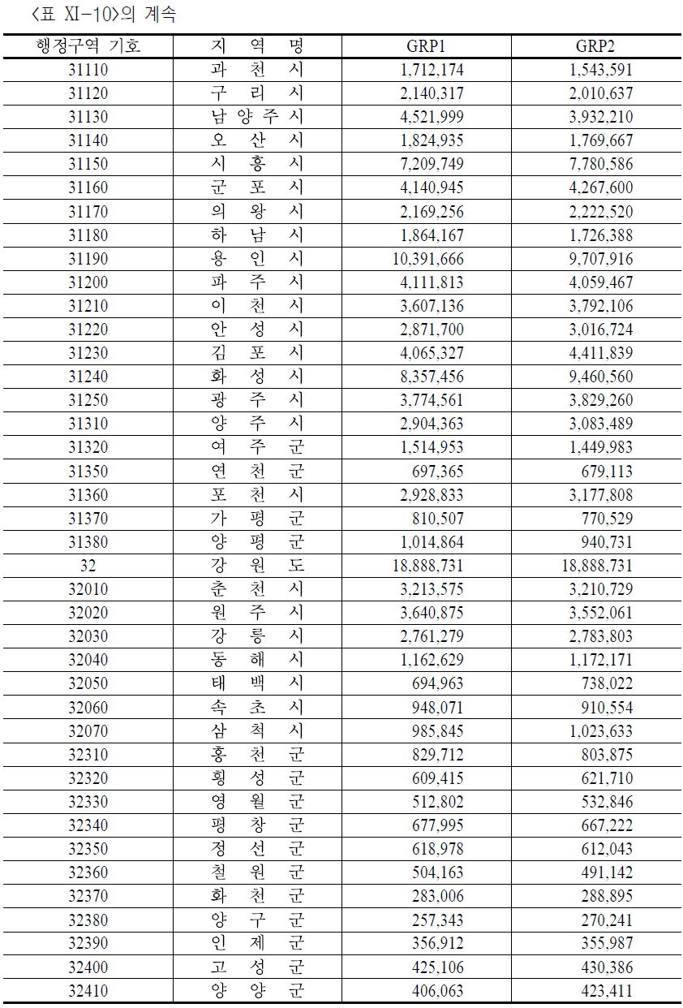
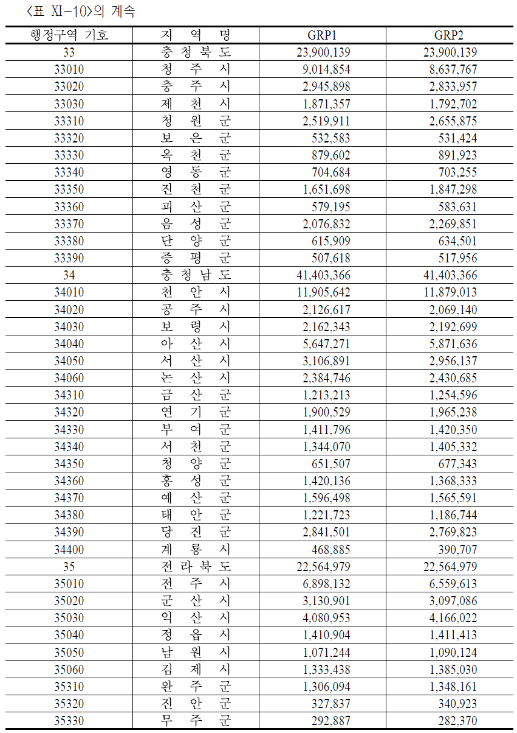
3. 추정 결과
제4절 세부 행정단위별 GRP의 과거치 추정
3. 추정 결과

Slide 27
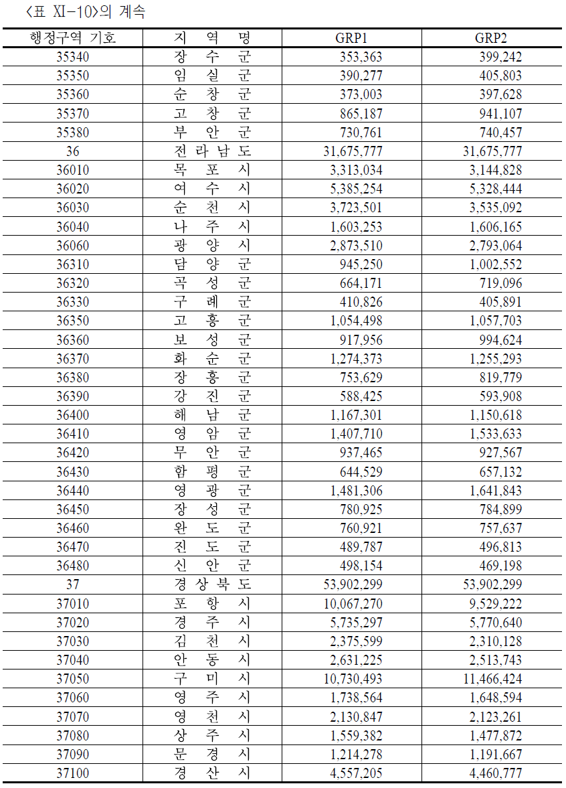
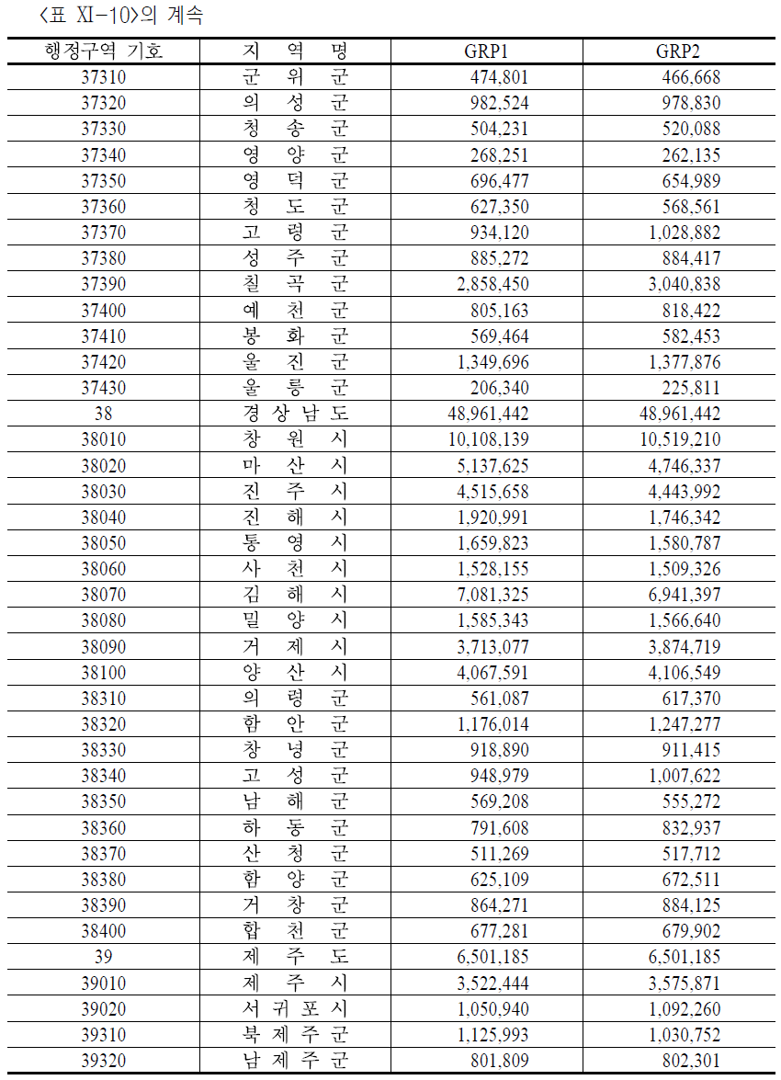
3. 추정 결과
제4절 세부 행정단위별 GRP의 과거치 추정
3. 추정 결과

Slide 28
제5절 세부 행정단위별 1인당 GRP의 전망
제5절 세부 행정단위별 1인당 GRP의 전망
시군구별 GRP의 과거 값이 주어진 다음에는 시군구별 GRP 성장률의 전망치를 구하는 작업이 필요함 → GRP의 과거 수준과 GRP의 성장률을 결합함으로써 장래의 GRP 수준에 대한 전망치를 도출
GRP 성장률의 전망치를 구하는 작업은 다시 1인당 GRP 성장률에 대한 전망과 인구 성장률에 대한 전망의 두 가지 과정으로 나누어질 수 있음
먼저 1인당 GRP의 성장률을 전망하고 이를 시작연도(2005년)의 1인당 GRP 값과 결합함으로써 1인당 GRP 수준의 전망치를 구함
그 다음으로는 지역별로 인구 규모의 전망치를 구해서 1인당 GRP의 전망치와 결합함으로써 최종적으로 GRP의 전망치를 구함
인구 증가율의 전망을 위해서는 출생과 사망에 따른 자연적 변화 외에 지역 간 인구 이동에 따른 사회적 변화를 함께 고려함
실제로 1인당 GRP 성장률의 전망과 인구 규모의 전망은 서로 맞물려 있으므로 실제로는 두 가지 과정에 대한 추정이 동시에 이루어지게 됨
이번 연구에서는 1인당 GRP의 전망에 있어서 기존의 단순한 솔로우 모형을 다소 수정하기로 함
우리나라 16개 광역시도의 GRP 자료에 의하면, 1인당 GRP 성장률은 강한 양의 자기 상관관계를 가지며, 인구 증가율과는 강한 음의 상관관계를 가지는 것으로 나타나는데, 본 연구에서는 이러한 실증적 관계에 기초하여 1인당 GRP를 전망하고자 함

Slide 29
1. 추정 방법
제5절 세부 행정단위별 1인당 GRP의 전망
1. 추정 방법
2004년의 일반지침에서 고려된 단순한 솔로우 성장모형을 두 가지 측면에서 수정·보완
첫째, 보다 일반적인 솔로우 성장모형에 의하면 1인당 GRP 성장률은 초기 소득 수준 외에 인구 증가율에 의해서도 영향을 받을 것으로 예상됨 → 인구 증가율을 고려한 솔로우 성장모형
dlny 는 1인당 GRP 성장률을 나타내며, α 는 Cobb-Douglas 생산함수(y =kα )에서 자본의 승수, s 는 저축률, y 는 1인당 GRP 수준, n 은 인구 증가율, δ 는 감가상각률을 나타냄
다른 조건들이 일정할 때 1인당 GRP 성장률은 인구 증가율과 음의 관계를 가짐
인구 증가율의 계수의 값은 -α로서 일반적인 Cobb-Douglas 생산함수의 가정에 의하면, 약 -0.33의 값을 가지게 됨 → 인구 증가율의 계수가 0과 -1 사이라는 것은 인구가 증가함에 따라 1인당 GRP는 감소하지만 총 GRP는 증가하게 됨(인구증가율이 1인당 GRP 감소율보다 클 때)을 의미함 → 인구가 증가함에 따라 총 GRP가 비례 이하로 증가하는 경향이 있음을 의미함
1인당 GRP는 전체 GRP를 15세 이상 64세 이하 인구로 나누어 준 값으로 정의되며, 인구 증가율 또한 15세 이상 64세 이하 인구의 증가율로 정의됨

Slide 30
1. 추정 방법
제5절 세부 행정단위별 1인당 GRP의 전망
1. 추정 방법
둘째, 2004년 일반지침에서 제시된 GRP 전망이 그동안(2003년∼2006년)의 실제 GRP와 상당한 괴리를 나타낸 또 다른 이유로는 각 지역에 발생하는 확률적 충격을 들 수 있음
인구 증가율이나 초기 소득 수준이 일정하다 하더라도 특정 지역의 특정 기간의 성장률은 충격의 내용에 따라 얼마든지 달라질 수 있음
예를 들어 어떤 지역에 대한 개발 계획이 존재할 경우 그 지역의 성장률은 인구 증가율이나 초기 소득 수준에 비해 상대적으로 높게 나타날 것으로 예상됨
1인당 GRP 성장률에 발생하는 확률적 충격이 다음과 같이 표시됨
ε_{t} 는 t 기에 1인당 성장률에 발생한 확률적 충격을 나타내며, ρ 는 ε 의 자기 상관관계(auto-correlation)를 나타냄 → 초기 1인당 GRP 수준을 무시하고 위 식을 다시 정리하면,
1인당 GRP 성장률은 자신의 1기 시차값 dlny_{t-1}과 상관관계를 가지며, 금기의 인구 증가율 n_{t} 와 지난 기의 인구 증가율 n_{t-1}과도 일정한 관계를 가짐
GRP 성장률의 시차값의 계수 ρ 는 일반적으로 0과 1 사이의 양의 값을 가짐 → ρ 가 1보다 작다는 것은 GRP 성장률의 전망치가 시간에 따라 모든 지역들 간에 점점 비슷하게 됨을 의미함 → 수렴 현상

Slide 31
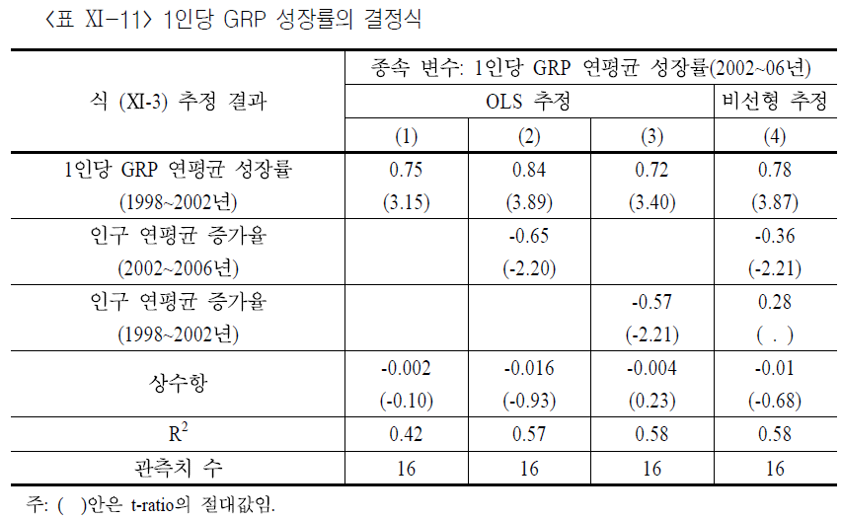
2. 추정 결과
제5절 세부 행정단위별 1인당 GRP의 전망
2. 추정 결과
광역시도별 GRP와 인구수 자료를 이용하여 1인당 GRP 성장률의 결정식을 추정
표본 기간은 외환위기 발생 이후인 1998년부터 2006년까지임
추정에 사용된 변수들은 모두 16개 광역시도의 기간별 평균값을 나타냄 → 예를 들어 "인구증가율(1998~2002년)”은 1998년부터 2002년까지의 연간 인구증가율의 평균을 나타냄
1인당 GRP 성장률의 시차값의 계수 ρ 는 약 0.8이며, 인구 증가율의 계수 -α 는 약 -0.6의 값을 가짐
GRP 성장률의 시차값의 계수 ρ 는 0.78로 나타나는데, 이는 어떤 지역의 성장률이 다른 지역보다 높다면 그 지역의 성장률은 미래에도 다른 지역보다 더 높은 경향을 유지할 것임을 의미함
→ 4년 동안의 시차

Slide 32
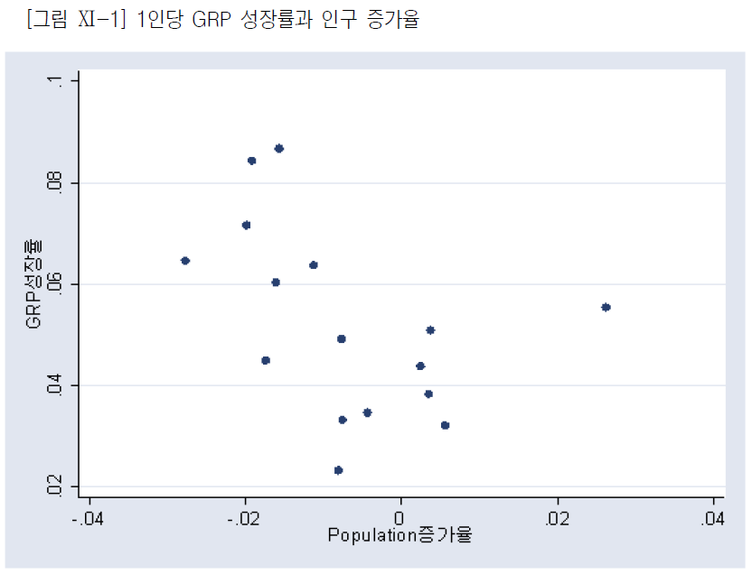
2. 추정 결과
제5절 세부 행정단위별 1인당 GRP의 전망
2. 추정 결과
인구 증가율의 계수는 -0.36으로 나타나는데, 이는 이론적 예측치인 -α = -0.33과 매우 유사함
인구 증가율이 높을수록 1인당 GRP 성장률이 낮아짐 → 반비례 관계

Slide 33
2. 추정 결과
제5절 세부 행정단위별 1인당 GRP의 전망
2. 추정 결과
1인당 GRP 성장률을 전망하기 위하여 다음 식을 이용함
<표 Ⅺ-11>의 모든 값들은 4년 평균을 나타내므로 시차값의 계수 또한 평균적으로 4년 전의 시차값의 효과를 나타냄
ρ⁴ = 0.78을 만족하는 ρ 의 값(0.94, 0.94⁴ = 0.78)을 사용함.
α = 0.36. ρα = 0.94 × 0.36 = 0.338
상수항은 거의 0과 동일하므로 무시함
식 (Ⅺ-4)에서 1인당 GRP 성장률의 시차값에 대한 계수 ρ 가 1보다 작다는 것은 먼저 횡단면적으로는 1인당 GRP 성장률의 지역 간 차이가 (인구 증가율이 동일하다면) 시간이 지남에 따라 점차 감소하게 됨을 의미함
시계열적으로는 (인구 증가율이 일정하다면) 경제 전반적으로도 GRP 성장률이 시간이 지남에 따라 점차 감소하게 됨을 의미함
식 (Ⅺ-4)를 이용하여 모든 연도의 1인당 GRP 성장률을 전망하기 위해서는 인구증가율에 대한 전망치가 먼저 주어져 있어야 하는데, 인구 증가율은 다시 1인당 GRP 수준의 함수로 주어짐 → 1인당 GRP 성장률의 전망과 인구 증가율의 전망이 모든 연도에 대해서 순차적으로 맞물려서 이루어지도록 구성됨
<표 Ⅺ-11>
₁
-
-1

Slide 34
제6절 세부 행정단위별 인구 전망
제6절 세부 행정단위별 인구 전망
<표 Ⅺ-10>의 2005년도 (1인당) GRP 수준과 <표 Ⅺ-11>의 1인당 GRP 성장률 전망을 결합함으로써 2006년의 시군구별 1인당 GRP 수준을 전망할 수 있음
이제 시군구별 전체 GRP의 규모를 결정하기 위해서는 이에 더하여 각 지역의 연령별 인구 규모를 전망하면 됨 ← 연령별 인구가 필요한 것은 앞에서 설명한 바와 같이 <표 Ⅺ-11>의 결과가 15세 이상 64세 이하 인구 1인당 GRP에 대한 결과를 나타내기 때문임
인구 증가율이 높을수록 1인당 GRP 성장률이 낮아짐 → 반비례 관계
지역별·연령별 인구에 대한 전망치로는 통계청에서 발표한 2030년까지의 광역시도별 장래인구 추계가 존재함 → 일단 2030년까지는 통계청의 전망치를 그대로 사용함
2031년부터 2035년까지는 조성법을 통하여 통계청의 전망치를 연장함 ← 조성법은 과거의 연령별 인구 증감률을 미래에 적용함으로써 연령별 인구 전망치를 도출하는 방법임
2035년까지의 광역시도별 인구 전망치가 주어지면 시군구별 인구 전망을 위해서는 광역시도별 장래인구 추계를 각 광역시도 내의 시군구 지역들로 적절하게 나누어 주면 됨 → 현재 시군구별 인구 자료는 2007년까지 발표되어 있으므로, 그 이후 기간에 대해서만 광역시도별 인구 추계를 이용함

Slide 35
1. 추정 방법
제6절 세부 행정단위별 인구 전망
1. 추정 방법
경제 전체의 인구 규모와 달리 개별 시군구의 인구 규모는 자연적인 출생 및 사망 외에 지역 간 인구 이동에 의해서도 크게 영향을 받음 → 시군구별 인구 전망을 위해서는 출생과 사망에 더하여 인구 이동에 대한 분석이 절대적으로 필요함
먼저 출생과 사망에 따른 시군구별 인구 변동을 전망하기 위해서는 통계청의 연령별(5세별) 장래 인구 추계로부터 새로이 태어나는 인구의 비율 및 각 연령그룹의 사망률을 역산할 수 있음 → 각 광역시도별 출산율과 연령별 사망률을 각 광역시도 내의 모든 시군구 지역들에 대해서 동일하게 적용함으로써, 출생과 사망에 따른 인구변동은 쉽게 구할 수 있음
한편 지역 간 인구 이동에 따른 시군구별 인구 변동을 전망하기 위해서는 광역시도 자료로부터 인구 이동의 결정식을 추정한 다음 그 결과를 시군구에 그대로 적용함 → 어떤 지역으로의 인구 순유입은 다른 지역과 비교한 그 지역의 임금 수준과 인구 밀도에 의해서 결정됨 → 임금 수준이 높을수록 인구 순유입이 증가, 인구 밀도의 증가는 규모에 따른 수확 체감을 초래함으로써 인구 순유입을 감소시킴
본 절에서는 이러한 Braun(1993)의 모형에 기초하여 지역 간 인구 이동의 결정식을 추정함
추정에 사용되는 지역별 임금 수준의 지표는 1인당 GRP이며, 인구 밀도의 지표는 인구 규모를 시군구 주요 통계지표에 나와 있는 행정구역별 면적으로 나눈 값으로 정의됨
표본 기간의 평균값을 사용한 추정과 연간 자료를 사용한 추정을 모두 고려함

Slide 36
1. 추정 방법
제6절 세부 행정단위별 인구 전망
1. 추정 방법
인구 이동의 결정식이 추정되면, 초기 연도의 변수값들을 이용하여 다음 연도의 순유입 인구의 크기를 결정할 수 있음
순유입 인구의 크기를 출생 및 사망에 따른 자연적 인구 변동 부분과 결합함으로써 다음 연도의 총인구 규모가 결정됨
이번 연도와 다음 연도 간의 인구 증가율의 전망치는 다시 <표 Ⅺ-11>의 1인당 GRP 성장률의 추정식에 대입됨으로써 다음 연도의 1인당 GRP의 전망치를 구하는 데 사용됨
다음 연도의 1인당 GRP는 다시 Braun(1993)의 모형에 의하여 그 다음 해의 인구 증가율의 전망에 사용됨
이러한 과정을 모든 연도에 대하여 순차적으로 반복함으로써 모든 연도에 대한 1인당 GRP와 인구 전망을 구할 수 있음
즉 본 연구에서는 인구 증가율의 전망과 GRP 성장률의 전망이 서로 맞물려서 이루어지도록 구성되어 있음
인구 증가율
1인당 GRP 성장률

Slide 37
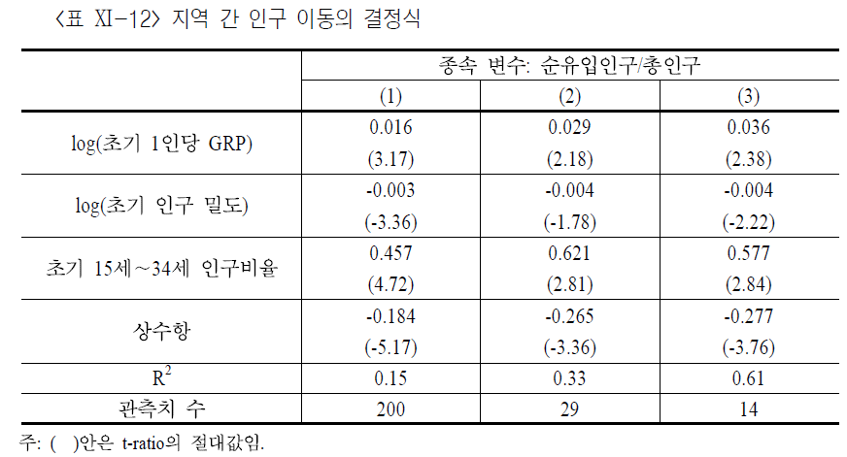
2. 추정결과
제6절 세부 행정단위별 인구 전망
2. 추정결과
광역시도별 인구 순유입 결정요인 추정 결과
추정기간은 1992년부터 2006년까지이며 표본은 울산을 제외한 15개 광역시도임
울산은 다른 지역들에 비해서 1인당 GRP가 이례적으로 높은데, 울산을 포함시키는 경우에도 추정 결과는 유의성이 다소 떨어지기는 하지만 대체로 유사하게 나타남
이분산성의 문제를 피하기 위하여 1인당 GRP와 인구 밀도는 모두 로그 변환한 값을 사용함
인구 유입은 1인당 소득 수준과 양의 관계를 가지며 인구 밀도와는 음의 관계를 가짐
열 (1)은 연간 자료를, 식 (2)는 1992~2006년을 1998년을 기점으로 양분한 자료를, 식 (3)은 1992~2006년을 하나의 기간으로 묶은 자료를 사용한 결과임
추정식 (1) :
순유입인구/총인구 =
+0.016 x log(초기 1인당 GRP)
-0.003 x log(초기 인구 밀도)
+0.457(초기 15세 ~ 34세 인구비율)
-0.184

Slide 38
2. 추정결과
제6절 세부 행정단위별 인구 전망
2. 추정결과
통계청의 16개 광역시도별 장래인구 추계는 출생과 사망 외에 지역 간 인구이동까지 고려한 것임
통계청의 전망과 일관성을 유지하기 위해서는 <표Ⅺ-12>에 기초하여 지역 간 인구 이동을 고려하더라도 그것이 16개 광역시도별 인구전망에는 영향을 주지 않아야 함
즉 <표 Ⅺ-12>에 기초한 지역 간 인구 이동은 각 광역시도 내에서의 세부 행정구역 간 인구 이동에만 적용되어야 하며, 광역시도 간의 인구 이동과는 무관하여야 함 → 이는 결과적으로 <표 Ⅺ-12>에 기초한 각 시·도 내의 모든 세부 행정구역의 순유입 인구를 합한 값이 0이 되어야 함을 의미함 → 광역시도 순유입인구 = 0 → 광역시도간 인구이동은 없음
이를 만족하기 위해서는 <표 Ⅺ-12>의 추정 결과를 이용하여 지역 간 인구 이동을 결정할 때 상수항의 크기를 적절히 조절해 주면 됨 → 각 시·도별로 세부 행정구역의 순유입 인구의 합이 사후적으로 0이 되도록 상수항을 결정해 주면 됨
통계청 자료를 이용하여 16개 광역시도 인구 추계 → 각 광역시도 인구 추계를 소속 시군구에 분배

Slide 39
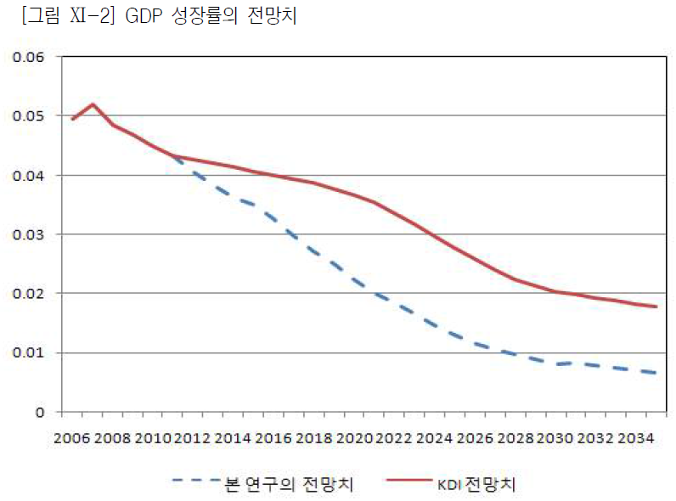
제7절 세부 행정단위별 GRP의 전망
제7절 세부 행정단위별 GRP의 전망
<표 Ⅺ-11>을 이용한 1인당 GRP 성장률의 전망과 <표 Ⅺ-12> 및 통계청의 장래인구 추계를 이용한 인구 증가율의 전망을 결합함으로써 각 시군구에 대한 GRP 전망치를 구할 수 있음
2007년 이후 광역시도의 GRP에 대해서는 별도의 GRP 전망을 수행하는 대신 각 광역시도 내의 모든 시군구들의 GRP들을 더함으로써 GRP 전망치를 도출
<표 Ⅺ-11>과 <표 Ⅺ-12>로부터 얻어지는 전망치의 타당성을 확인하기 위하여 각 연도별로 모든 시군구들의 GRP를 더함으로써 가상의 GDP 시리즈를 구해, 이로부터 경제 전체의 성장률을 계산 → KDI의 장기 전망치와 비교 → 차이만큼 모든 지역에 대해서 비례적으로 조정

Slide 40
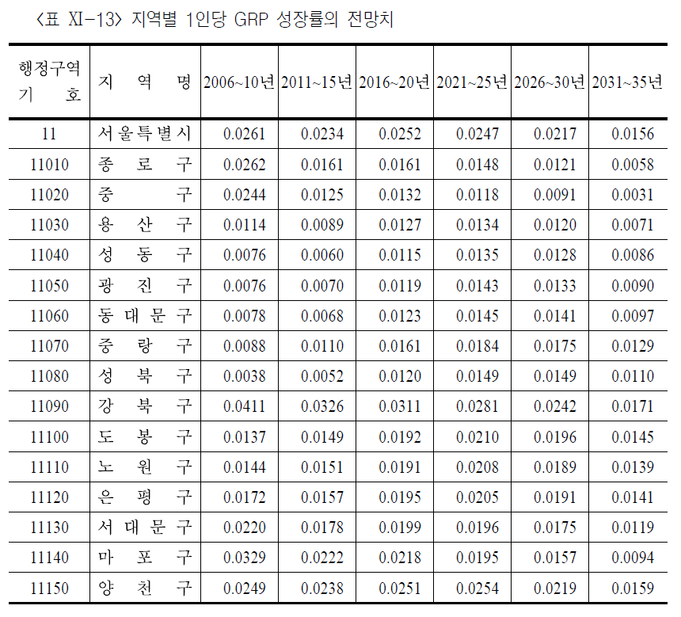
제7절 세부 행정단위별 GRP의 전망
제7절 세부 행정단위별 GRP의 전망

Slide 41
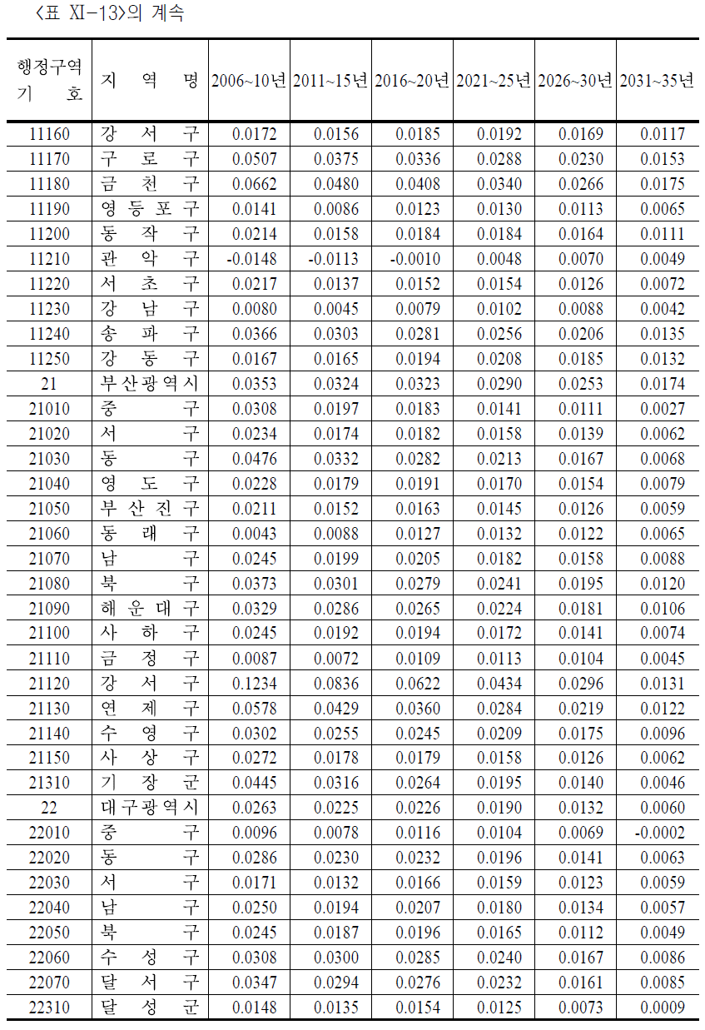
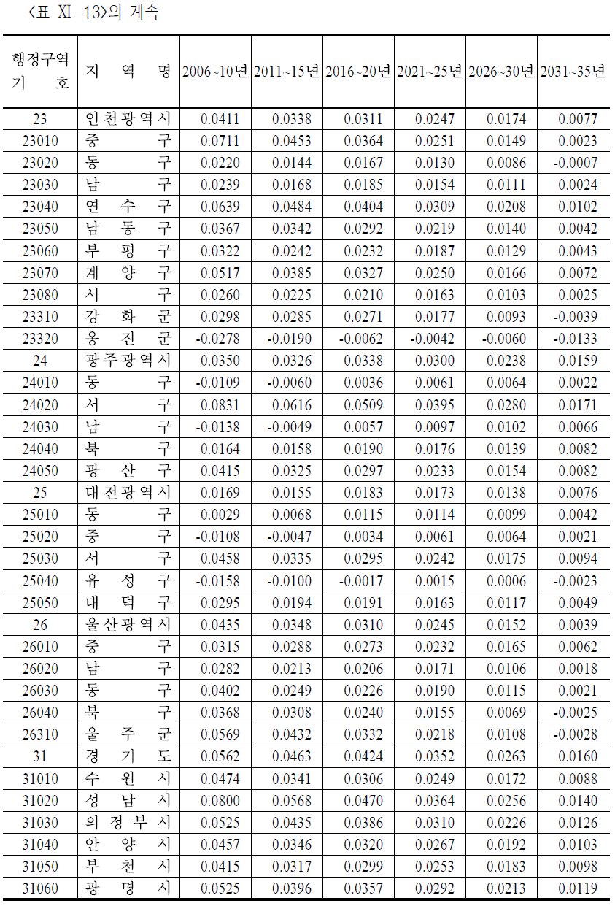

Slide 42
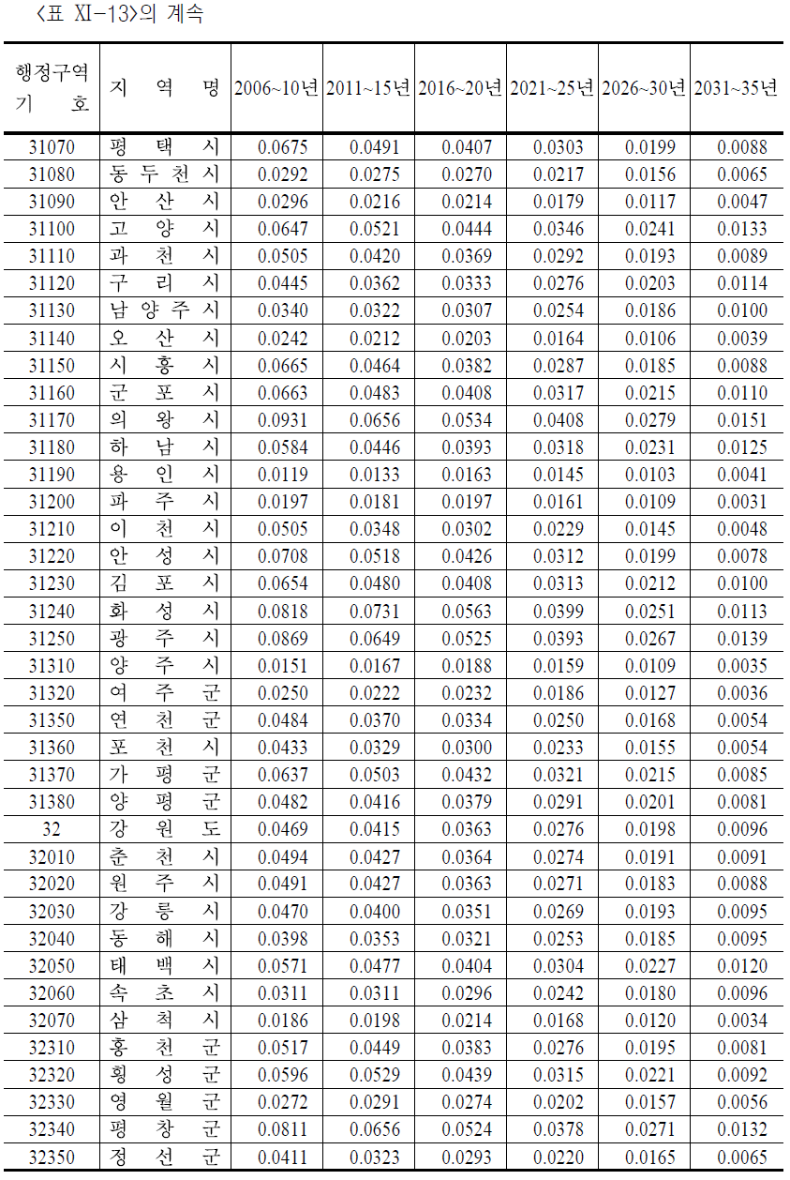
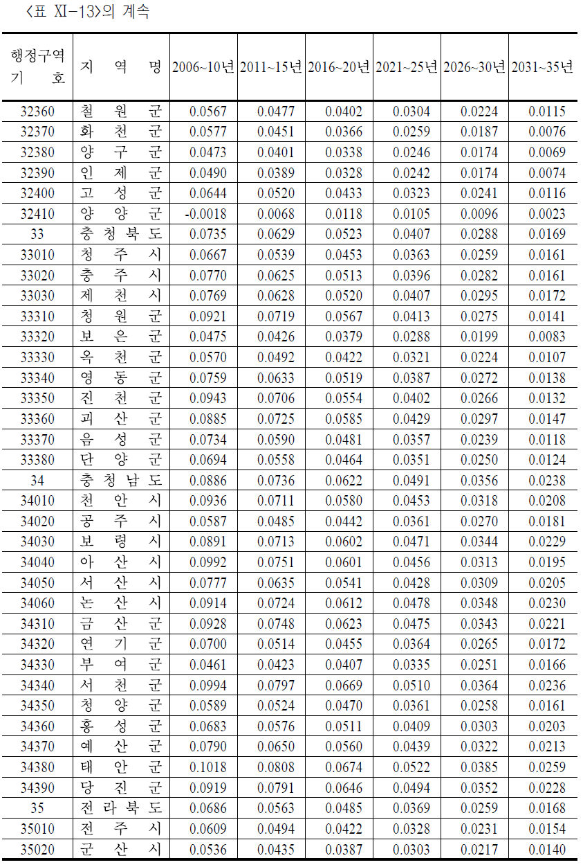

Slide 43
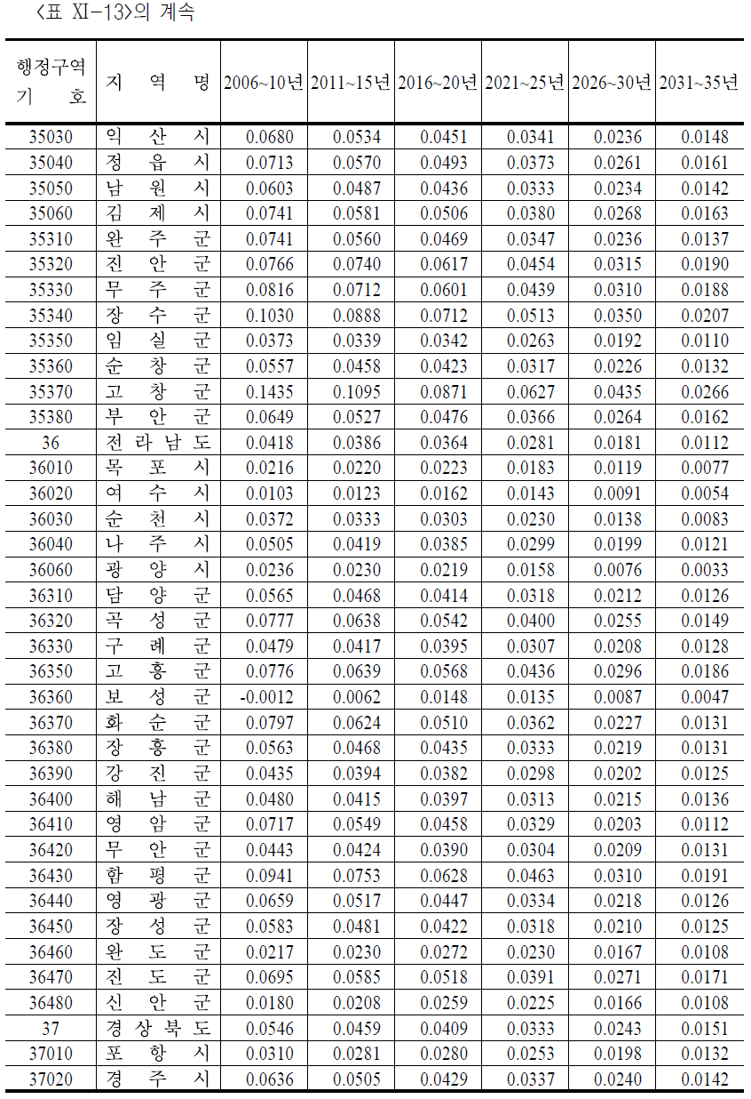
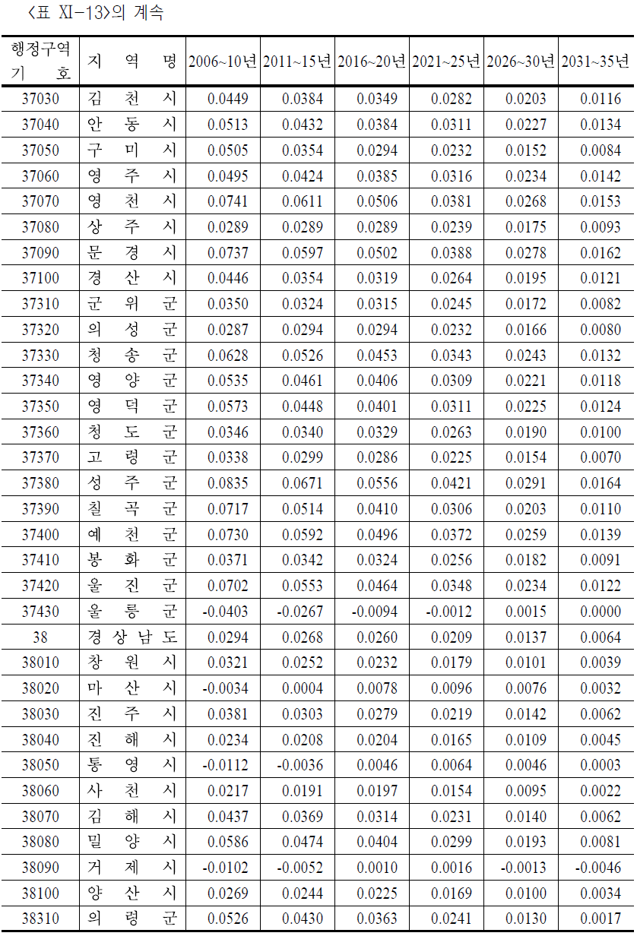

Slide 44
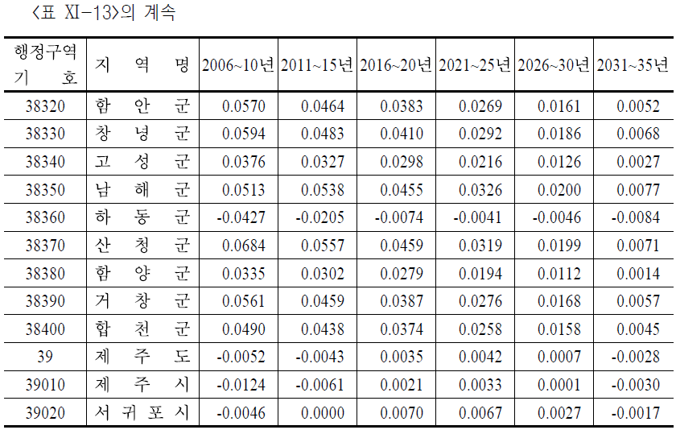
제7절 세부 행정단위별 GRP의 전망
제7절 세부 행정단위별 GRP의 전망

Slide 45
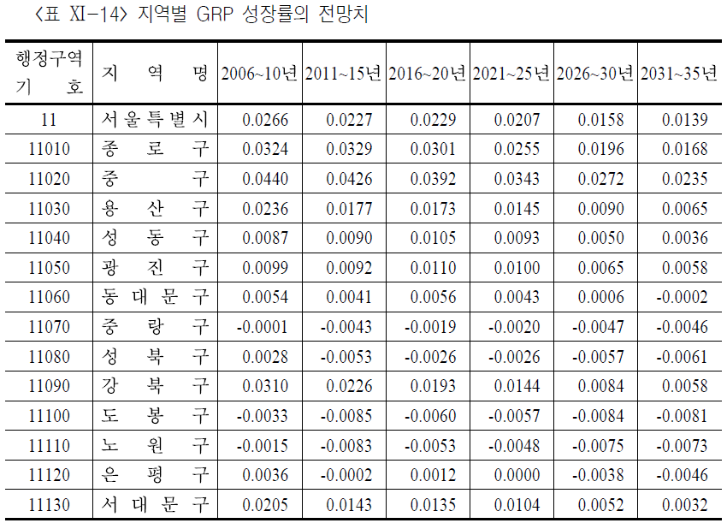
제7절 세부 행정단위별 GRP의 전망
제7절 세부 행정단위별 GRP의 전망
← 1인당 GRP에 인구 정보를 결합

Slide 46
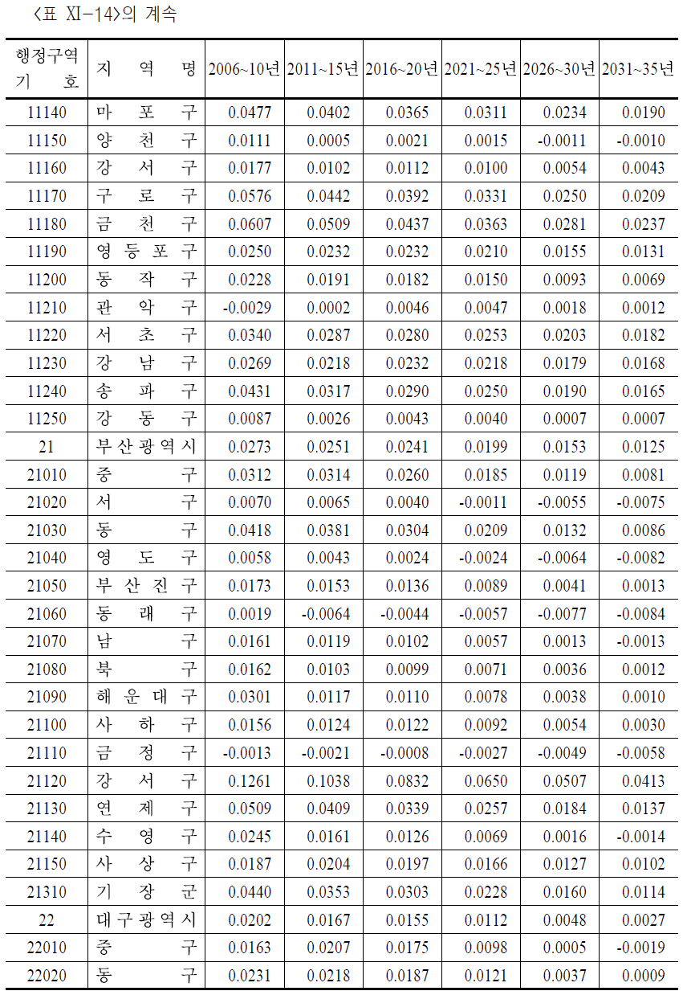
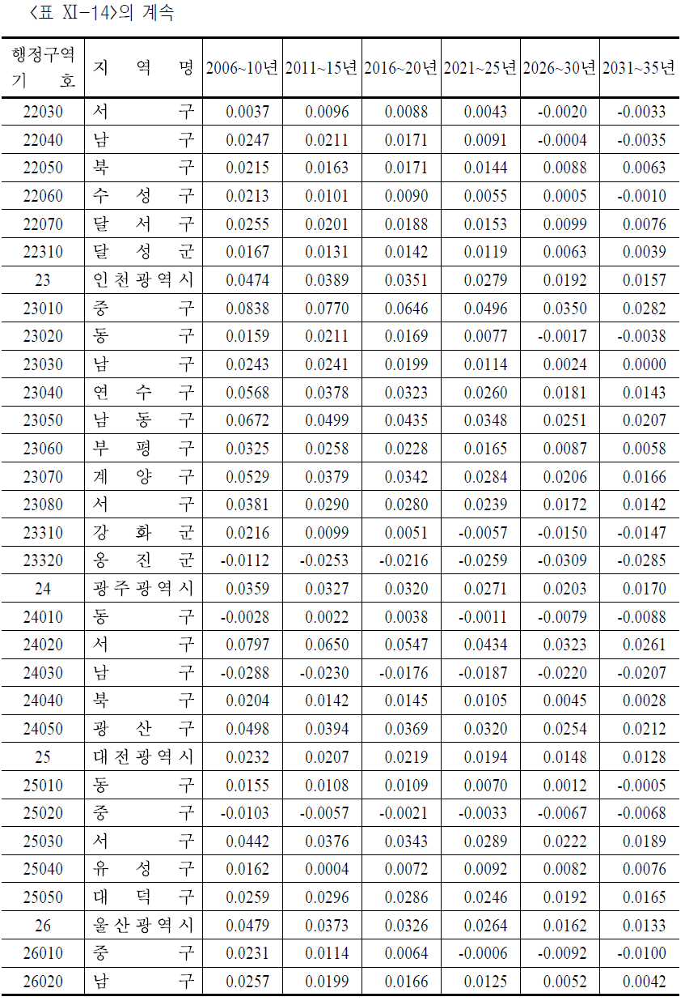

Slide 47
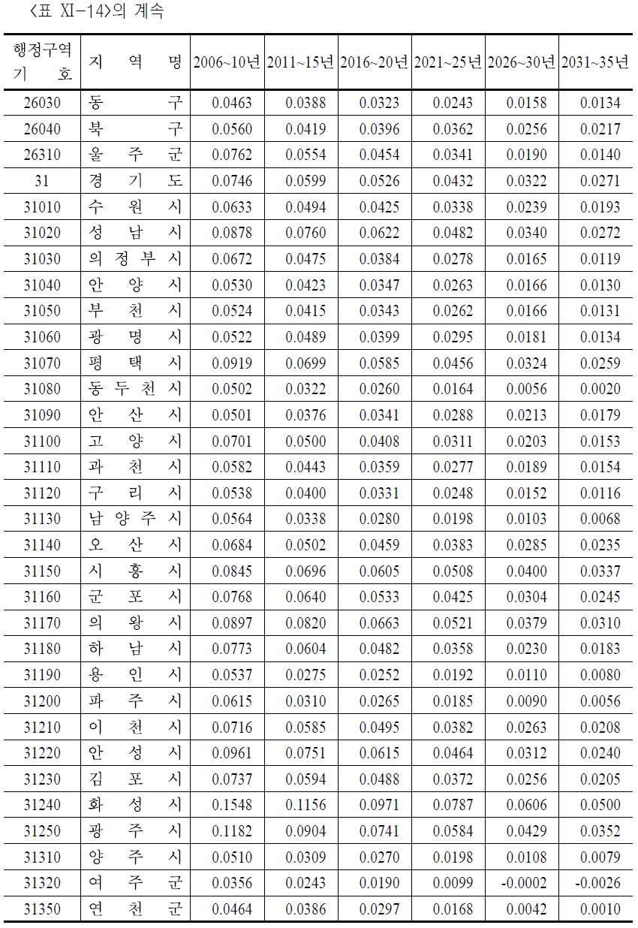
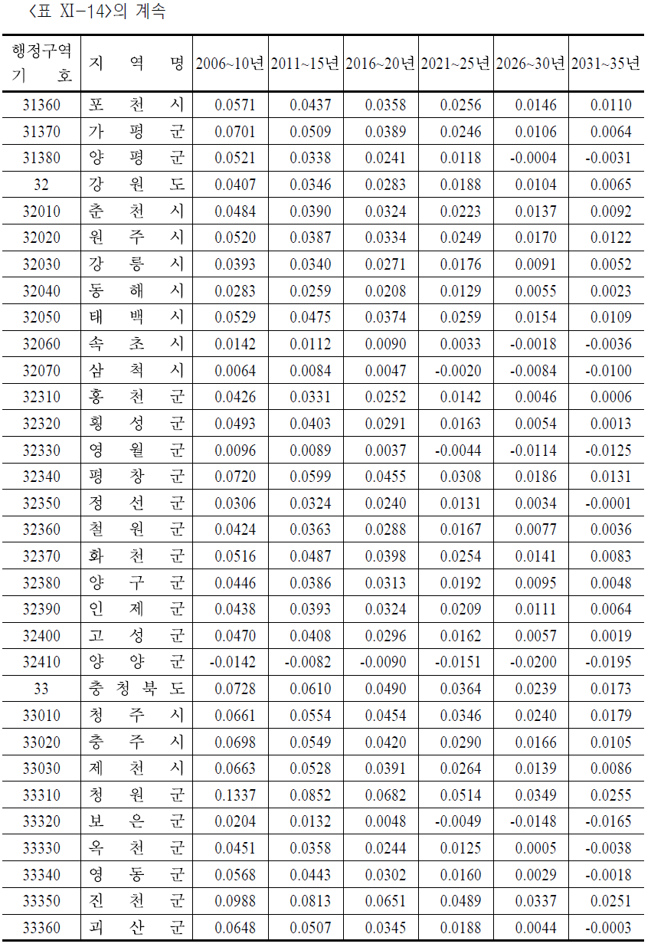

Slide 48
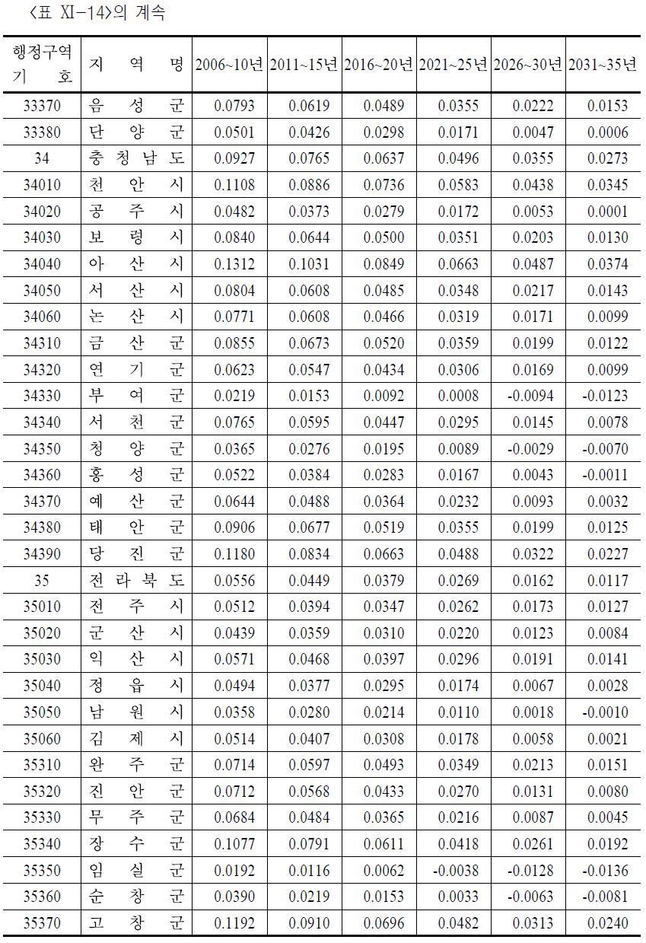
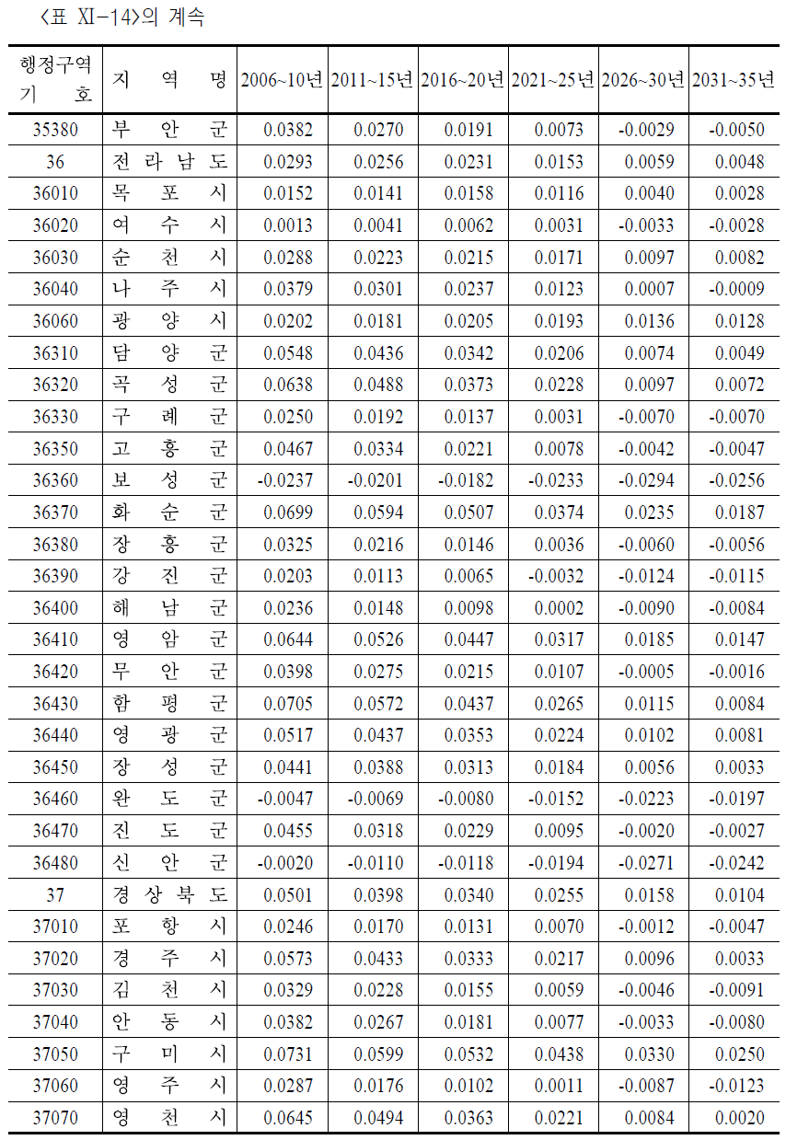

Slide 49
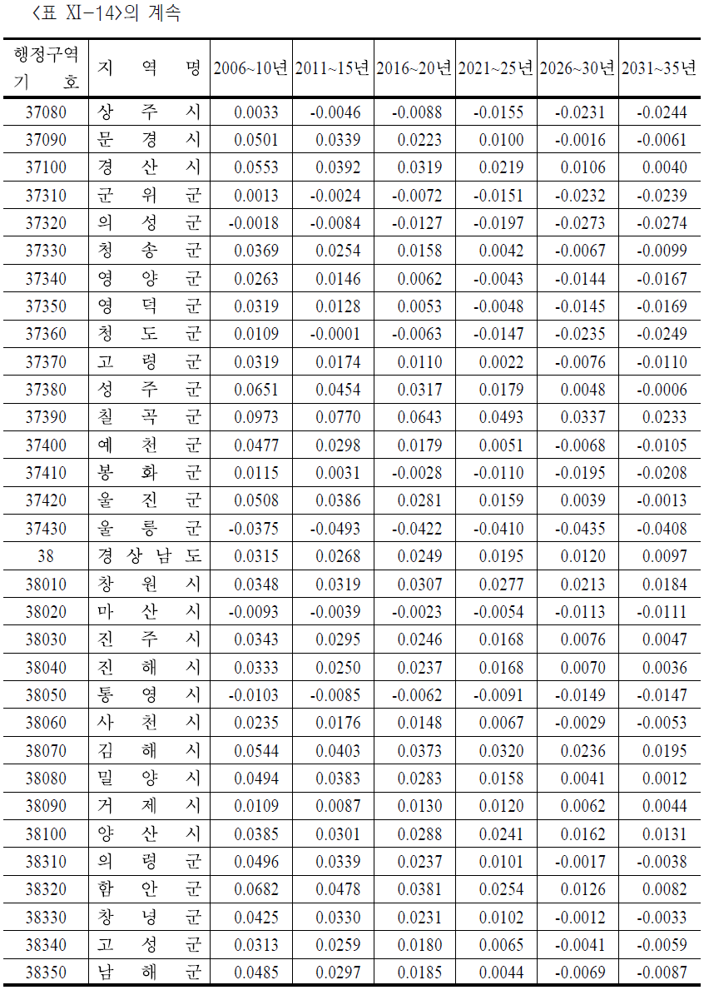
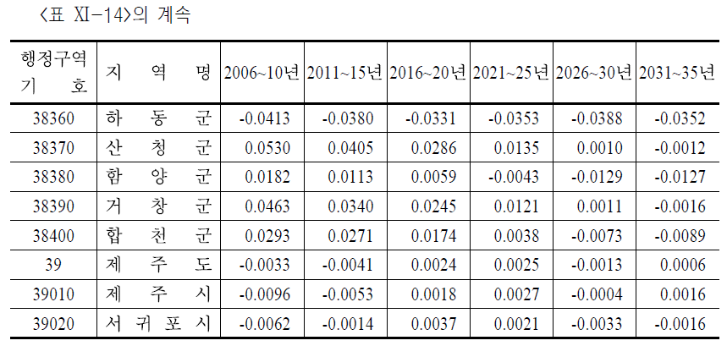
제7절 세부 행정단위별 GRP의 전망

Slide 50
제8절 결론
제8절 결론
『일반지침(제4판)』에서 제시되었던 세부 행정단위별 GRP(지역내 총생산)의 장기 전망치를 수정·보완
<표 Ⅺ-10>에서는 산업별 종사 인구수와 지방세액 자료를 이용하여 시군구별 GRP의 과거치를 추정
광역시도 내의 모든 시군구 GRP를 합한 값이 해당 광역시도의 GRP와 일치하도록 함으로써 상위 행정지역과 세부 행정지역 간의 일관성을 유지함
산업별 종사인구와 총인구 자료만을 이용한 <표 Ⅺ-10>의 GRP2 추정치가 보다 안정적임
『일반지침(제4판)』과의 차이
1인당 GRP 성장률의 전망 부분 : 본 연구에서는 보다 일반적인 형태의 솔로우 모형을 사용함으로써 이론적으로나 실증적으로 보다 타당한 GRP 성장률의 결정식을 도출함
통계청에서 발표된 2030년까지의 시도별 장래 인구 추계를 2035년까지로 확장함 → 인구 전망에서 통상적으로 사용되는 조성법을 사용함
새로운 GRP 성장률의 결정식과 2035년까지의 인구 전망 작업을 결합함으로써 세부 행정단위별 GRP 전망치를 도출함
이렇게 도출된 전망치들을 모든 지역에 대하여 합한 다음 성장률을 구해 본 결과,
우리나라의 GDP 성장률에 대한 일반적인 전망과 같이 점진적으로 하락하는 모습을 확인할 수 있었음
전망치들에 의하면 지역 간 GRP 성장률의 격차도 점차 감소하는 것으로 나타남
이러한 결과들은 일반적으로 장기 전망치가 가져야 하는 성질들과 일치한다고 할 수 있음

